Slide 1


Slide 2
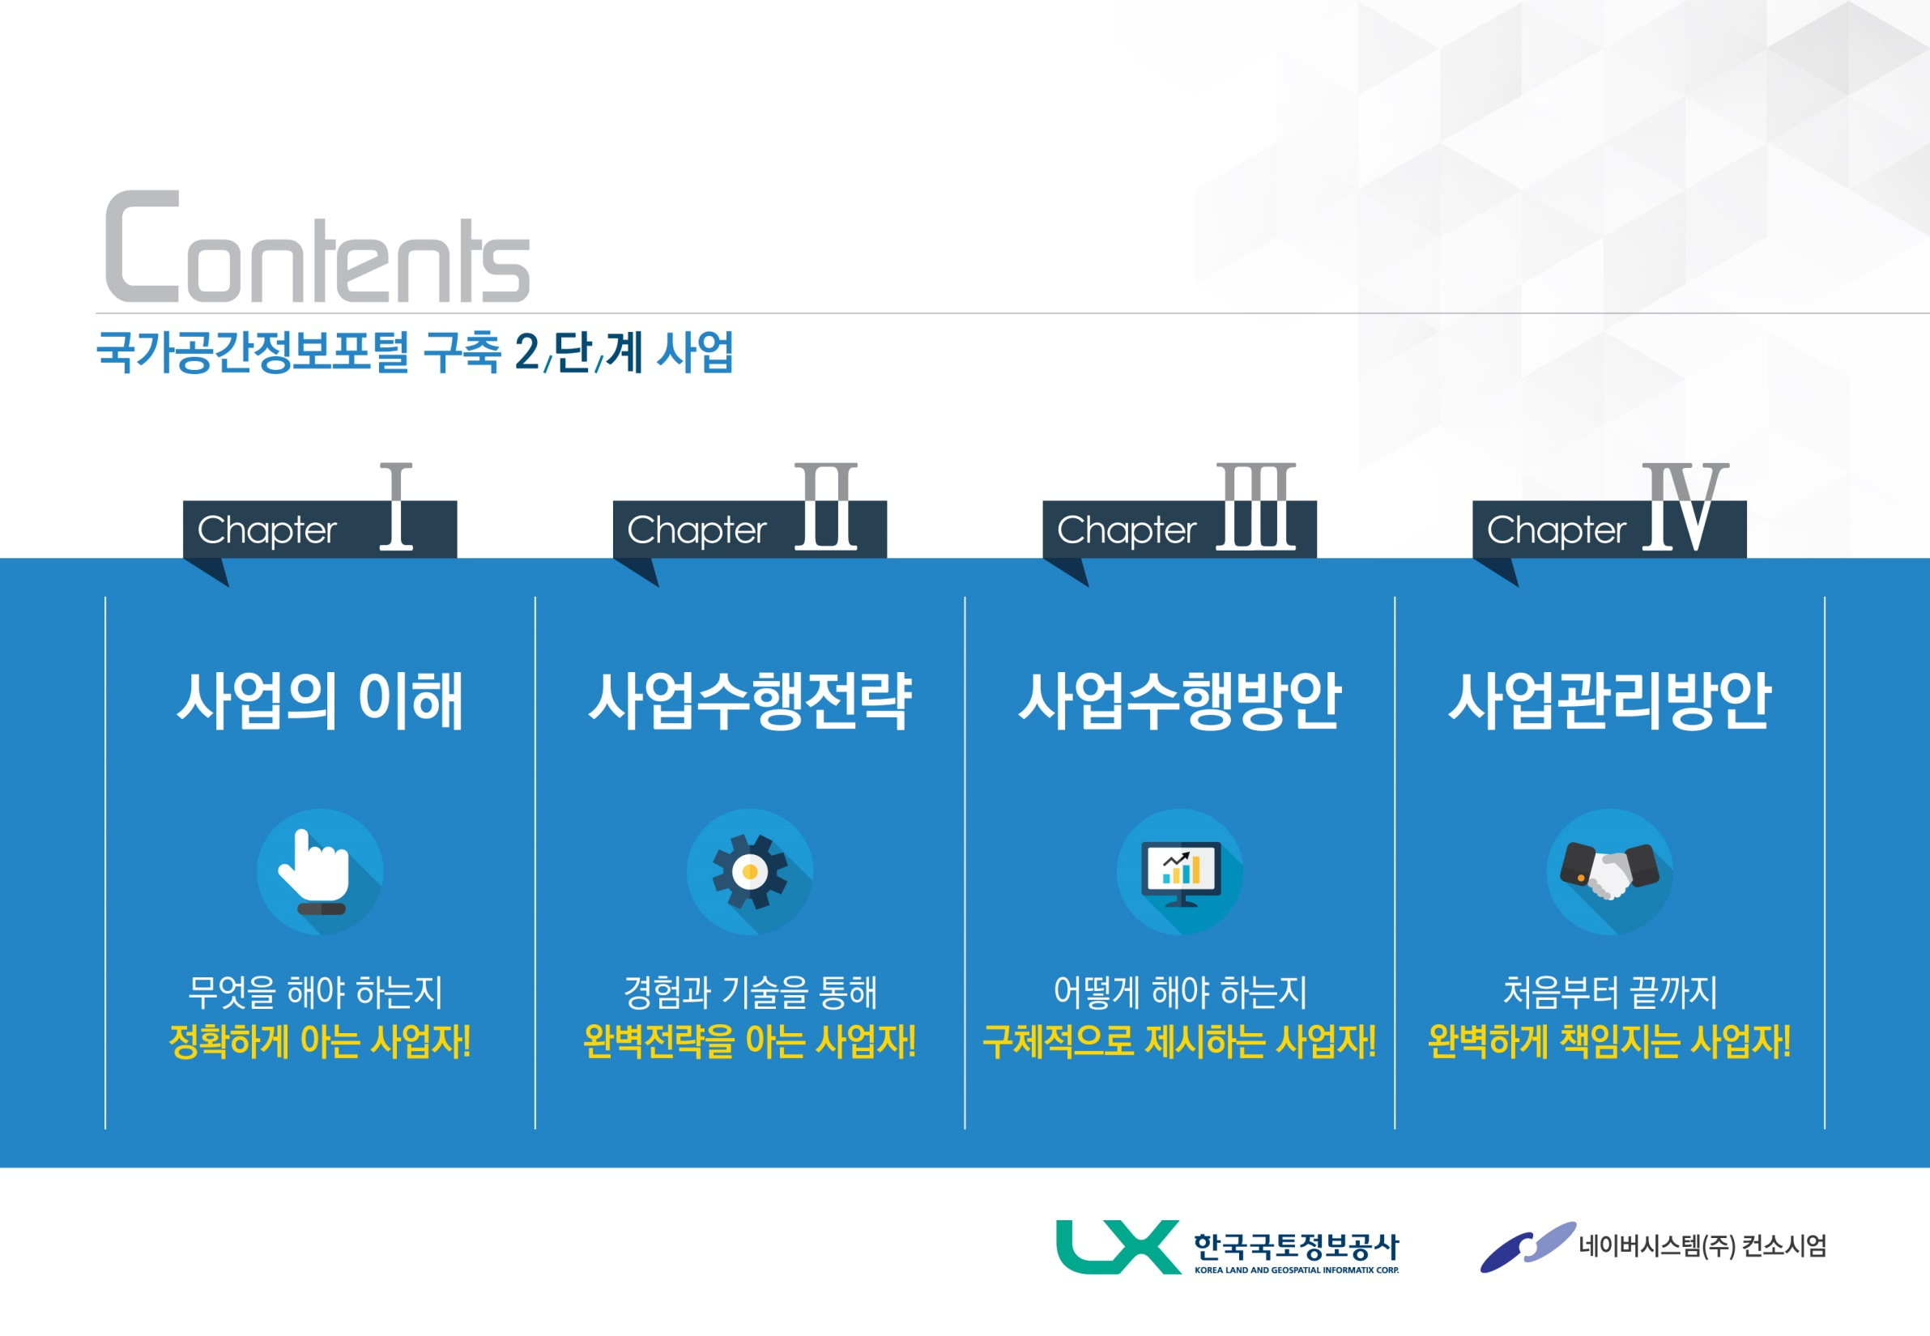
사업의 이해
사업수행전략
사업관리방안
추가 제안
무엇을 해야 하는지
정확하게 아는 사업자!
경험과 기술을 통해
완벽전략을 아는 사업자!
처음부터 끝까지
완벽하게 책임지는 사업자!
잠재된 요구를 찾아
추가적으로 제시하는 사업자!

Slide 3
사업의 배경 및 목적
전체 시스템 개념도
사업의 범위

Slide 4

1. 사업의 배경 및 목적
이슈 모니터링
운영 편의성 강화
실시간고객
의도
이슈 관리자 알람
배치 로그 구현
STT 학습
기존 KMS 연계
대시보드 구현
상담사 추천
답변
VOC
지원
UI 개선
보안성
트렌드 파악
상담 어드바이저
대시보드
VOC 지원
보안성 강화
Biz 인사이트
도출 지원
실시간 STT의 고객의 문의 의도를 파악하여 그에 상응하는 KMS 자료를 활용한 고객 맞춤 답변 추천
기존 KMS와 지식저장소의 연계
STT로부터 음절 단위의 실시간 수집
인입된 고객 콜에서 이슈어를 추출
내부 알림 매체를 통해 관리자에게 알람
STT 오발화에 대한 자동 학습 및 콜 수동 업로드
키워드 검색 및 추가 기능을 제공하고 카운트 기능 제공
고객 정보 유출방지에 대한 보안성 강화
시스템 이중화 및 확장 가능한 구조
장애 발생 시 즉시 대응 가능
급상승어, 빈출어, 신규어 등 실시간 데이터 트렌드 파악, 통계 관리
비정형/정형 통합 분석을 통한 전략적 자산 활용 제안
Notes:
각 기관이 개별적으로 챗봇 서비스를 구축할 경우 유사한 기능의 중복 구축 및 정보자원 도입 등에 따른 예산의 낭비가 우려
유사 기능의 챗봇 서비스 중복 구축 등 문제가 있어 범정부 차원의 가이드 수립 및 챗봇 공통기반 구축‧활용 필요
특히, 코로나-19 유행에 따른 위험 상황이 장기화되고 있으며, 향후 유사한 전염병이 유행할 가능성 대비
행정‧공공기관의 민원상담 서비스를 비대면으로 실시간 제공하는 창구를 확대할 필요가 높아짐
→ 챗봇 공통 플랫폼 → 경제성/효율성 제고 → 365X24 편의성 제공

Slide 5

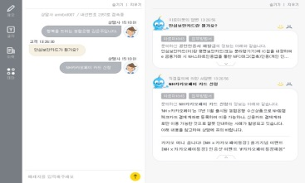
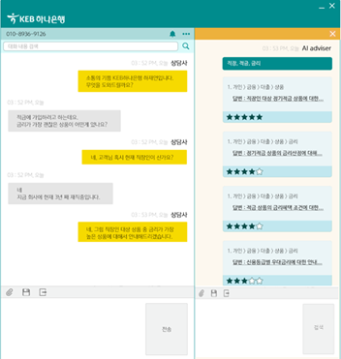
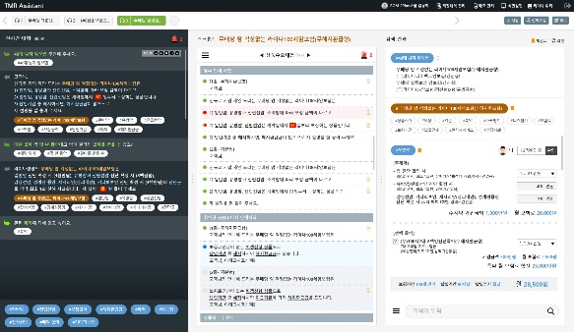
1. 사업의 배경 및 목적
2017
2018
2020
N은행
H은행
L생명
아르미 상담도우미
상담지원봇
TMR Assistant
고객-상담사 상담내용을 TA통합 DB에서 임시저장 및 후처리하여 빅데이터 시스템에 저장
온톨로지와 지능형 KMS기반의 지식베이스 활용하여 정확도 향상
답변 평가(좋아요/싫어요)를 통한 지속적인 성능 향상
은행 및 관계사 전반에 확대하여 활용 가능한 대화형 서비스 구축
개인화된 데이터 및 자연어 처리 기술을 활용한 챗봇 서비스 구축
콜 상담 종료 즉시 상담 유형 분류 (접촉이력) 자동 추천
내/외부 데이터 및 기간계 자료 등을 다면적으로 구조화하고, 자료에서 Key-Value를 포함한 개체명 추출해 답변에 활용
상담 상황(고객반응, 문의 등)에 맞는 도움 기능 제공
NLP 기반 기계학습, 지식 증강 알고리즘 적용
One-Stop
상담 도우미
상담 품질 표준화
상담 프로세스
Notes:
각 기관이 개별적으로 챗봇 서비스를 구축할 경우 유사한 기능의 중복 구축 및 정보자원 도입 등에 따른 예산의 낭비가 우려
유사 기능의 챗봇 서비스 중복 구축 등 문제가 있어 범정부 차원의 가이드 수립 및 챗봇 공통기반 구축‧활용 필요
특히, 코로나-19 유행에 따른 위험 상황이 장기화되고 있으며, 향후 유사한 전염병이 유행할 가능성 대비
행정‧공공기관의 민원상담 서비스를 비대면으로 실시간 제공하는 창구를 확대할 필요가 높아짐
→ 챗봇 공통 플랫폼 → 경제성/효율성 제고 → 365X24 편의성 제공

Slide 6
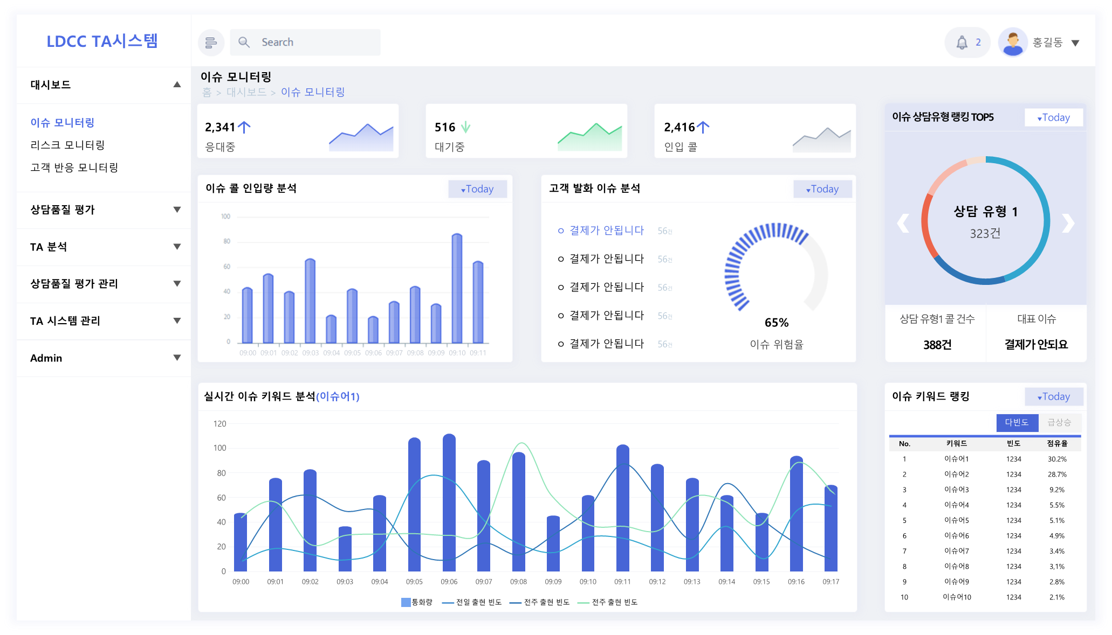
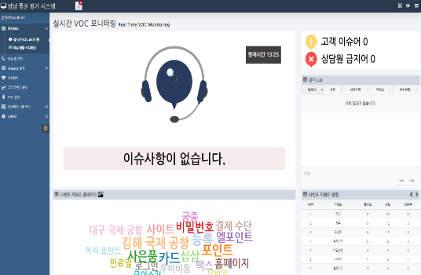
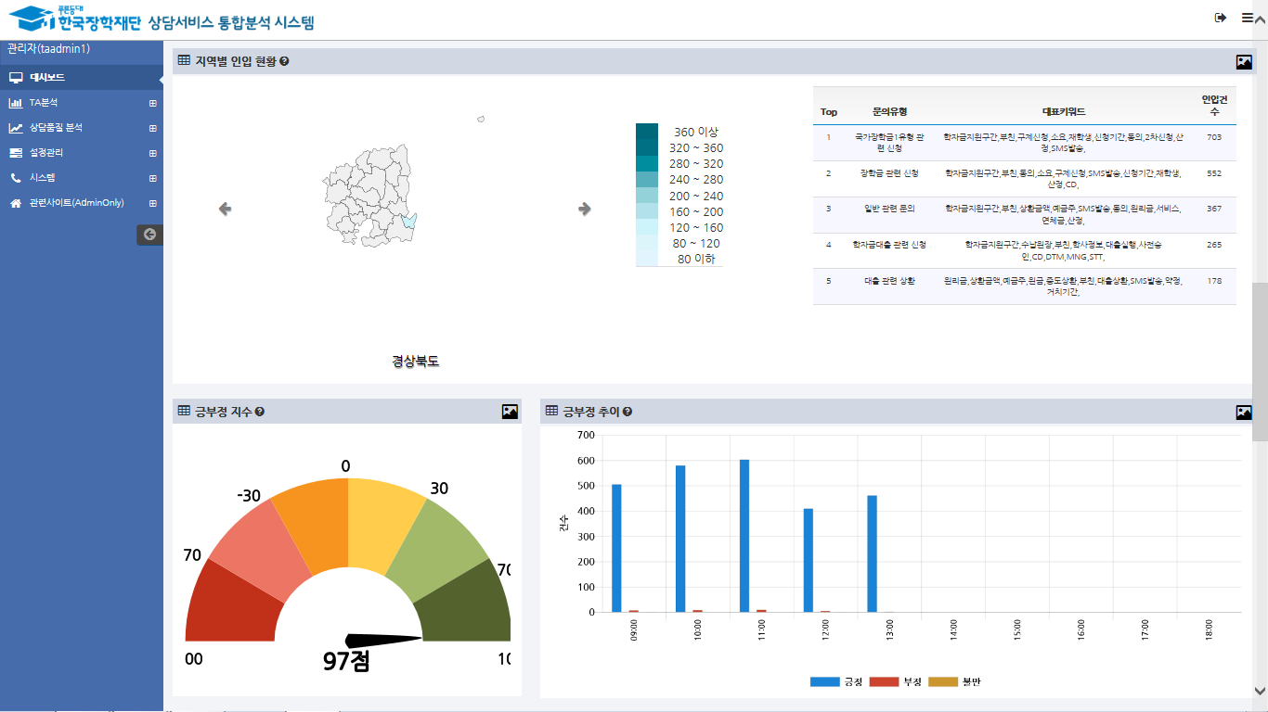

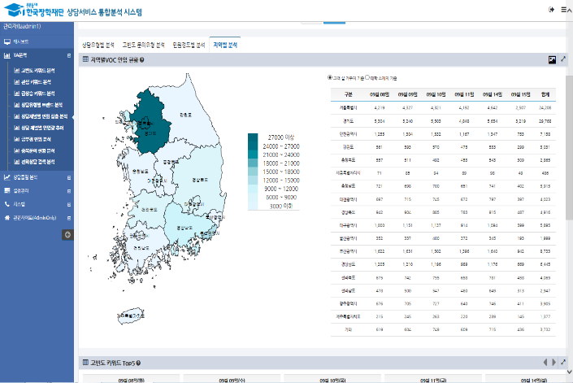
1. 사업의 배경 및 목적
2019
2020
2021
B 카드
L커머스
H재단
多채널에 대한 실시간 모니터링
대시보드를 통한 실시간 모니터링
실시간 민원 예보 시스템 구축
추가되는 채널(영업점 집중화 등)에 대한 채널별 특화된 실시간 모니터링 기능
인메모리 연산기술 기반 빅데이터 심층 분석 기능, 데이터 스토리텔링 강화를 통한 데이터 자산화
고객의 이슈어, 상담사 금지어에 대해 사전 설정하여 해당 키워드가 탐지 시 대시보드에 발생시각, 상담사, 발화 키워드를 실시간 노출
해당 상담통화에 대한 대화내용을 문자로 즉각적 확인
온라인 상담, 전화 상담, 국민 신문고 등 데이터 통합 분석
통화 내용 분석을 통한 대시보드 (민원성/급등 키워드 분석)로 민원 예보 체계 구축
지도 기반의 지역별 인입 추이 및 민원 현황 시각화
빅데이터
이슈 모니터링
이슈/금기 감지
실시간 알림
민원 시계열 감지
예보 시스템
Notes:
각 기관이 개별적으로 챗봇 서비스를 구축할 경우 유사한 기능의 중복 구축 및 정보자원 도입 등에 따른 예산의 낭비가 우려
유사 기능의 챗봇 서비스 중복 구축 등 문제가 있어 범정부 차원의 가이드 수립 및 챗봇 공통기반 구축‧활용 필요
특히, 코로나-19 유행에 따른 위험 상황이 장기화되고 있으며, 향후 유사한 전염병이 유행할 가능성 대비
행정‧공공기관의 민원상담 서비스를 비대면으로 실시간 제공하는 창구를 확대할 필요가 높아짐
→ 챗봇 공통 플랫폼 → 경제성/효율성 제고 → 365X24 편의성 제공

Slide 7
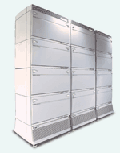











2. 전체 시스템 개념도
실시간 STT 기반 상담 어드바이저/TA 시스템
실시간 음성데이터
수집/ 분배서버
실시간 STT 서버
대화/TA 서버
상담 어드바이저
문장 단위 텍스트 변환
STT (음성인식)
STT (음성인식)
STT (음성인식)
STT (음성인식)
STT (음성인식)
STT (음성인식)
인/아웃바운드
대화 맞춤형 Advisor
STT (음성인식)
STT (음성인식)
음성데이터 추출
자연어처리
상담사
IP-PBX
STT (음성인식)
콜 단위 텍스트 변환 파일
STT (음성인식)
Call Event Data
STT (음성인식)
STT (음성인식)
화자별 의도 분별
STT (음성인식)
STT (음성인식)
실시간 QA를 통한
오상담 즉시 조치
음성데이터 전송
STT (음성인식)
STT (음성인식)
STT (음성인식)
STT (음성인식)
화자간 대화처리
상담 유형별 요약 및
ToDo-List 작성
CTI
상담 상황 인식
음성데이터
NAS 스토리지 서버 (STT추출 데이터)
상담사 교육
(Role-Playing, 문제은행
발음/속도 교정)
KMS 서치 및 MRC
관리자 코칭
(상담모니터링, 민원 감지
실시간 상담사 코칭)
컨트롤서버
녹취데이터
STT 개발 서버
대화 개발 서버
실시간 QA/유의콜
관리자
STT (음성인식)
STT (음성인식)
STT (음성인식)
STT (음성인식)
음성학습/ 언어학습
대화분석 및 모델링
실시간 상담 요약
대시보드
STT (음성인식)
STT (음성인식)
트렌드 분석
(실시간/배치 금상승 통화
의도 및 민원 분석)
STT (음성인식)
STT (음성인식)
인식률 테스트
NLP/NLU 학습
기간계/상담App 연동
STT (음성인식)
STT (음성인식)
이슈 발굴 및 연계
(불만, 오류, 불편 등 VoC
이슈별 유관 부서 연계)
STT (음성인식)
STT (음성인식)
학습 이미지 배포
기간계 연계
각종 대화 로그 생성
Notes:
사용층 : 대국민, 공무원 및 기관별 담당자
채널 : PC, 모바일 등 다양한 디바이스와 어플리케이션
구축범위
1) 대국민 민원 영역 : 경찰청(182 민원상담/신고), 관세청(유니패스 민원), 병무청(병무상담 연계) 등
2) 공무원 민원 영역 : 공무원연금, 지자체의 지방계약 등
3) 공통지식 구축

Slide 8

3. 사업의 범위
시간적 범위
내용적 범위
AI 대화 분석 솔루션 도입
계약일로부터 8개월
기존 전화상담 인프라, 어플리케이션 및 KMS 연계
현대 카드/캐피탈 양사 상담지원 및 TA고도화
실시간 STT 도입
다양한 사업 경험
데이터 마트
지식베이스
대화 엔진
비즈니스 업무
실시간 음성데이터
STT 서버
TA 언어자원
대화/TA 서버
대시보드
STT (음성인식)
STT (음성인식)
STT (음성인식)
STT (음성인식)
STT (음성인식)
STT (음성인식)
STT (음성인식)
STT (음성인식)
음성데이터 추출
도메인 사전
자연어 처리
키워드/통계/분석
비즈 담당자
IP-PBX
이슈/리스크 관리
STT (음성인식)
STT (음성인식)
STT (음성인식)
STT (음성인식)
Call Event Data
STT (음성인식)
STT (음성인식)
STT (음성인식)
STT (음성인식)
음성데이터 전송
키워드/패턴
검색/분류 엔진
STT (음성인식)
예측 모델링 엔진
(통계기반)
근원 분석
관리자
STT (음성인식)
텍스트 변환/저장
CTI
비즈연계
실시간 STT
패턴/규칙 처리
음성 모니터링
지식 베이스
딥러닝 자연어 처리
(NLP/NLU/NLG)
상담 어드바이저
스크립트/시나리오
실시간 업무 가이드
STT (음성인식)
STT (음성인식)
KMS 검색/패턴
지식베이스검색/MRC
실시간 이슈 Alert
STT (음성인식)
STT (음성인식)
STT (음성인식)
STT (음성인식)
실시간 이슈 Alert
지능형 지식저장소
질의 응답 분석
상담사
STT (음성인식)
STT (음성인식)
상담요약/ToDo
Notes:
계약일로부터 7개월의 짧은 기간과 공통 1종 신규 8종과 연계 1종의 챗봇 및 기반구축을 수행하는 사업으로써
대화지식 구축의 효율성 향상을 위한 지식관리 솔루션 도입
행안부 내외부의 정보 통합 및 연계를 위한 EAI/ESB 솔루션 도입 및
2단계 음성 기반의 챗봇(일명 콜봇)을 위한 사전 분석을 위해 STT 선행 분석을 수행하고자 합니다.

Slide 9
사업의 특징 및 고려사항
수행전략
서비스 시안

Slide 10


1. 사업의 특징 및 고려사항
수/행/방/안
성/공/전/략
사업의 특성 분석
1
다년간 언어처리 경험이 축적된 기반기술 적용
금융권 레퍼런스를 통해 안정성이 검증된 솔루션 적용
자사 독자적 실시간STT 기술 보유한 전문업체
데이터
표준화 된 지식 데이터
양질의 챗봇/콜봇/어드바이저 기반 지식
고객사의 데이터의 특성을 반영한 구축
자동화된 데이터 구축 프로세스
성공전략
01
20년 이상의 NLP 노하우와 인프라 활용 + STT전문업체의 만남
2
실시간/준실시간/배치가 모두 가능한 STT
자체 화자 분리 학습 데이터 생성을 통한 최적의 음향/언어 모델 구축
One-Stop KMS 지식연계 및 MRC를 통한 답변생성
콜 데이터 분석을 통한 시나리오 생성
대규모 보유 중인 음성 상담 정보 활용성 도출
경험
본 사업의 지향점을 이해하고, 그에 부합하는 경험과 수행 인프라의 필요
대화 처리, 상담어드바이저 및 TA 등의 핵심시스템에 대한 구축 경험 필요
전화상담 데이터에 대한 정확한 이해 필요
성공전략
02
고품질의 STT, AI 대화 지식베이스 구축
시스템
다수의 사업을 통해 안정적인 운영에 대한 검증 필요
다수의 음성상담 및 TA 서비스를 문제 없이 운용할 수 있는 지식관리 구조
향후 지식 증가에 대한 고려 필요
3
딥러닝 기반 앙상블 의도 분석 및 예외처리 기술 보유
AI기술변화에 최적화된 모듈화 구조
자유로운 지식의 통합/분리를 이용한 멀티 대화엔진
실시간 상담 어드바이저와 상담사 피드백 반영한 대화엔진 학습
성공전략
03
클라우드 환경에 최적화된 대화 엔진 제공
확장
향후 확장을 고려한 시스템과 데이터
손쉬운 추가 데이터 구축을 위한 시스템적 지원
지식의 확장을 위한 데이터 구조
고객사 맞춤형 상담 어드바이저와 대시보드 시스템 구축
성공전략
04
4
콜인프라와 STT연계 및 학습/최적화
관리자를 위한 실시간 감청 및 모니터링 제공
대시보드를 통한 이슈 알림/리스크 관리/Biz 인사이트 도출
Notes:
행정 기관으로서의 공통적인 지식/처리프로세스를 바탕으로 참여 기관의 특성에 맞는 상호 협력적인 챗봇 서비스를 개발하기 위해서는
다양한 경험 → 안정적인 솔루션 및 운영노하우 → 향후 확장 및 확대를 위한 준비가 필요합니다.
이를 위한 NHN다이퀘스트 컨소시엄의 4대전략을 중심으로 설명드리도록 하겠습니다.

Slide 11

2. 수행전략
전략
STRATEGY
01
20년 이상의 NLP 노하우와 인프라 활용 + STT전문업체의 만남
01
Action
자연어 처리 전문 기업
NHN Diquest
주요 연혁
JUMP (기술 도약 단계)
2021
~
2013
엔에이치엔다이퀘스트 주식회사로 사명 변경
NHN 계열사 편입
산업통상자원부 우수기술연구센터(ATC) 선정
GROWTH (응용 기술 발전 단계)
2012
~
2006
디지털타임즈/전자신문 인기 상품 선정
경영혁신형 중소기업(MAIN-BIZ) 선정
IT 히트 상품 선정
Dialogue
Question
START (기반 기술 축적 단계)
대화를 뜻하는 Dialogue와 질문을 뜻하는 Question을 조합한 다이퀘스트의
사명 안에는 대화를 통해 기계(IT서비스)와 자유롭게 소통하고자 하는
NHN다이퀘스트의 이상향이 담겨 있습니다.
2005
~
2000
기술혁신형 중소기업(INNO-BIZ) 선정
과학기술부 신기술인정(KT마크)
다이퀘스트 설립

Slide 12


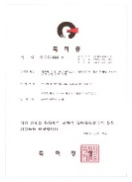
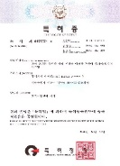



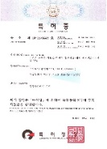
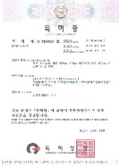


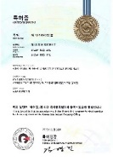
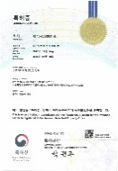
2. 수행전략
전략
STRATEGY
01
20년 이상의 NLP 노하우와 인프라 활용 + STT전문업체의 만남
02
Action
끊임없는 자연언어처리 연구로 이루어진 원천 기술 보유
인포채터 연혁 및 수상인증 내역
대화처리 관련 등록 특허
등록특허 1
대화형 DB, FAQ리스트,
웹사이트에 대한 통합형
자연어 질의∙응답
검색시스템 및 방법
등록특허 2
단락 단위의 실시간
응답 색인을 이용한
자연어 질의∙응답
검색시스템
10-0434688-0000
10-0498574-0000
2020
데이터 분석 및 구축 도구 강화
알고리즘 고도화를 통한 정확도 향상
테스트 및 튜닝 기능 강화
모니터링 및 로그분석 기능 강화
GS 인증 1등급 획득
(2017)
등록특허 3
CCA구조를 이용한
다매체 정보제공
대화 에이전트
시스템 및 방법
등록특허 4
2016
10-0571443-0000
10-1106624-0000
추론서비스를 위한 인덱스 서비스 매니저와 추론서비스
시스템 및 그 방법
딥러닝 기술 적용
대화 시나리오/모델 관리 기능 강화
다양한 대화 처리 기법 적용
레거시 시스템 연계 기능 강화
지능형 문자 상담 서비스
장관상 수상 (2015)
2003
자연어 처리 기반의 사용자 의도 분석
대화형 인터페이스 지원
관리도구를 통한 지식 편집 및 관리
등록특허 5
사용자 다이알로그에 따른 서비스 제공 방법 및
다이알로그 에이전트시스템
등록특허 6
10-1484702-0000
10-2017-0151756
지능형 질의응답 솔루션
장영실상 수상 (2001)
음성 대화 제어 방법 및 장치

Slide 13













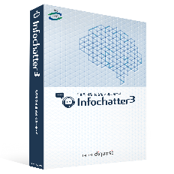

2. 수행전략
전략
STRATEGY
01
20년 이상의 NLP 노하우와 인프라 활용 + STT전문업체의 만남
03
Action
최고 수준의 레퍼런스 경험을 통한 검증된 솔루션 적용
보안 및 안정성이 중요한 금융권 대화처리 사업 수행 경험
그 외 다수의 레퍼런스를 통한 솔루션 검증
암환자 상담용 챗봇 시스템 구축 (2019 ~ 2021)
DS 챗봇 구축 사업 수행 (2018 ~ 2019)
국민연금관리공단 CS상담 시스템 구축 (2018)
고객용 상담 챗봇 시스템 구축 (2017)
지능형 챗봇 시스템 구축 (2018)
지능형 세정 서비스 구축 (2016)
SKT 1mm 사업 (2003 ~2004)
디지털 컨택 센터 구축 (2020 ~ 2021)
고객사
프로젝트
인공지능기반
챗봇 플랫폼 구축
(2017 ~ 2020)
TMR Assistant
시스템 구축
(2019 ~ 2020)
인공지능 위비봇 상담 시스템 구축
(2018)
대화형 봇 구축
(2018 ~ 2019)
지능형 대화 솔루션 Infochatter
100만 이상의 데이터 처리 경험 보유
타 솔루션 챗봇과의 연계 경험
내/외 부 서비스의 안정적인 연계 수행
금융상담
챗봇 서비스 구축
(2017 ~ 2020)

Slide 14






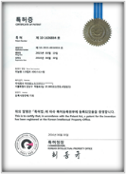
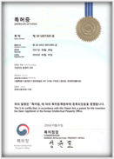
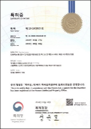
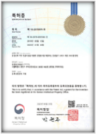
2. 수행전략
전략
STRATEGY
01
20년 이상의 NLP 노하우와 인프라 활용 + STT전문업체의 만남
04
Action
실시간 STT 분야의 다크호스
Acronode / 실시간 Voice Signal UI의 전문 업체
주요 연혁 / 특허
ㅣ레퍼런스ㅣ
통합 콜 센터 시스템 재구축 (실시간 150석, 200석)
실시간 STT 구축 (실시간 200석)
실시간 STT 구축 (실시간 1,700석/배치STT 500석)
인공지능기반 음성 상담 서비스 플랫폼 구축(음성봇) (30채널)
인공지능 기반 병무 민원신청 시스템구축 (실시간 50석)
흥국화재TM 시스템 재구축 솔루션 사업 (실시간 200석)
ㅣ연혁ㅣ
고객사
프로젝트
2019
~ 2020
특허등록 (10-2073979, 감성일기 서비스제공 서버 및 방법)
흥국화재해상보험 MOU체결
2018
~ 2017
특허등록 (10-1901920, 음성인식 딥러닝서비스)
특허등록 (10-1827320, 인공지능 콜센터 서버)
벤처기업인증
ETRI 음성인식 기술이전 협약
기업부설연구소 설립
저작권등록증 등록(Smart Script Player 외 4건)
2016
~ 2015
특허등록 (10-1636884, 지능형 스크립트 플레이어)
아크로노드 설립
ㅣ특허ㅣ
등록특허 1
등록특허 2
등록특허 3
등록특허 4
10-16368840
10-1827320
10-1901920
10-20739790
대형 금융권 신기술 노하우
자사 독자적 실시간 STT 기술
지능형 스크립트 플레이어
인공지능
콜센터 서버
인공지능 음성인식 딥러닝
감성일기
서비스 제공

Slide 15

















2. 수행전략
전략
STRATEGY
02
무중단 실시간 STT, AI 대화 지식베이스 구축
01
Action
실시간 음성인식에 최적화된 통합 STT 솔루션
24시간 활용 가능한 STT / 무중단 무유실 구현
효율적인 STT라우팅을 지원하는 RTM서버
실시간 STT
배치 STT
실시간 멀티 학습 모델
실시간 멀티 알고리즘
운영전환
고객
업무시간 운영
비업무시간 운영
TM상담
CS상담
고객
상담사
실시간
(음성패킷 수집)
배치
RTM
Server
준실시간
STT 시스템
상담사
녹취 음원
녹취 음원
화자분리 텍스트
STT
Server
GA
실시간/배치 모두 지원
GA
TM상담 모델
CS상담 모델
LSTM
DNN
업무시간에는 실시간 및 준실시간, 비업무시간에는 배치로 운영

Slide 16

























2. 수행전략
전략
STRATEGY
02
무중단 실시간 STT, AI 대화 지식베이스 구축
02
Action
차별화된 자체 화자 분리 학습 데이터 생성을 통한 최적의 음향/언어 모델 구축
학습 데이터 수집
데이터 학습 모델링
고객
상담사
고객
1
현대카드 / 현대캐피탈 실시간 STT 시스템
네트워크
현대카드
300시간 전사
IP-PBX
학습 엔진
텍스트 오류 점검
RTM 서버
화자분리
2
현대캐피탈
300시간 전사
실시간 패킷 수집
자동 언어 학습
최적의 인식 모델
텍스트 오류 수정
3
고객
음성
파일
상담사
음성
파일
BaseLine 엔진
AM/LM 학습 및 튜닝
지속적 인식률 개선
속기사
ETRI BaseLine 엔진
음향모델(AM)
언어모델(AM)
ETRI BaseLine 엔진
상담 음성파일을 이용한 전사 작업
음향학습 언어학습 과정 진행
음향모델(AM)/ 언어모델(LM) 튜닝
신조어/신상품 등의 언어모델 추가
대화 내용 수정 기능
자동 언어 학습 기능
4
화자분리 학습 데이터 작성
Baseline Model
Adaptation Model

Slide 17
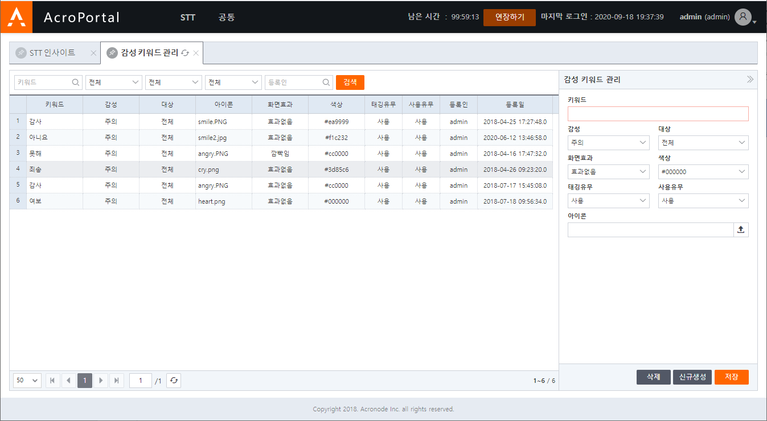
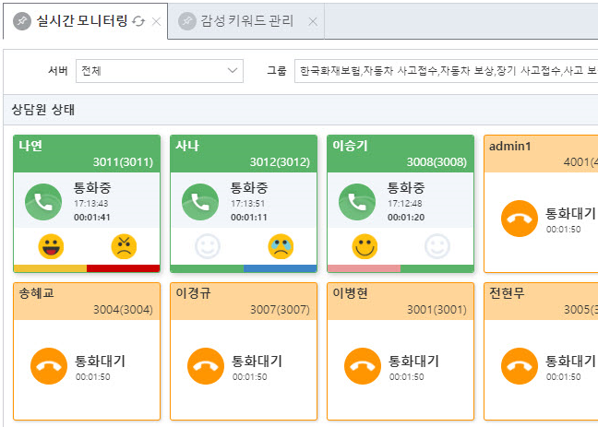
2. 수행전략
전략
STRATEGY
02
무중단 실시간 STT, AI 대화 지식베이스 구축
03
Action
통화 상황을 실시간으로 모니터링 하여 STT 인식 단계에서 즉시 대응 지원(추가 고도화 예정)
관심 키워드(금지어/금칙어/주제어) 등록 관리
효율적인 STT라우팅을 지원하는 RTM서버
키워드 등록 관리 화면
실시간 모니터링 화면
조직도별 모니터링
등록된 키워드 리스트
키워드 효과 설정
실시간 모니터링 표출
상담사
실시간 모니터링 중 변환되는 텍스트의 색상 및 태깅
고객

Slide 18



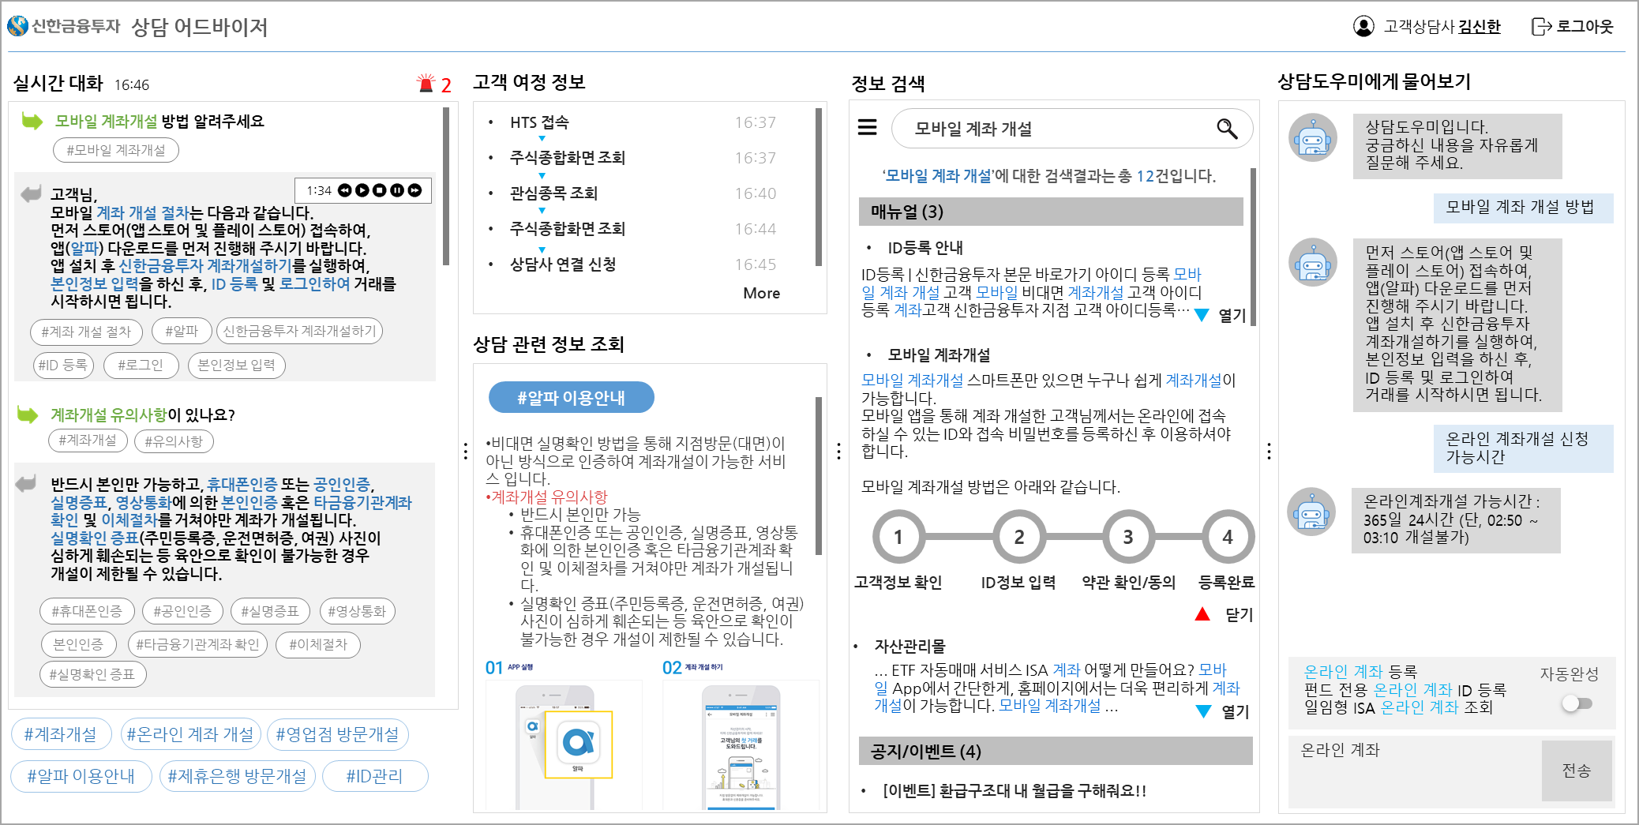










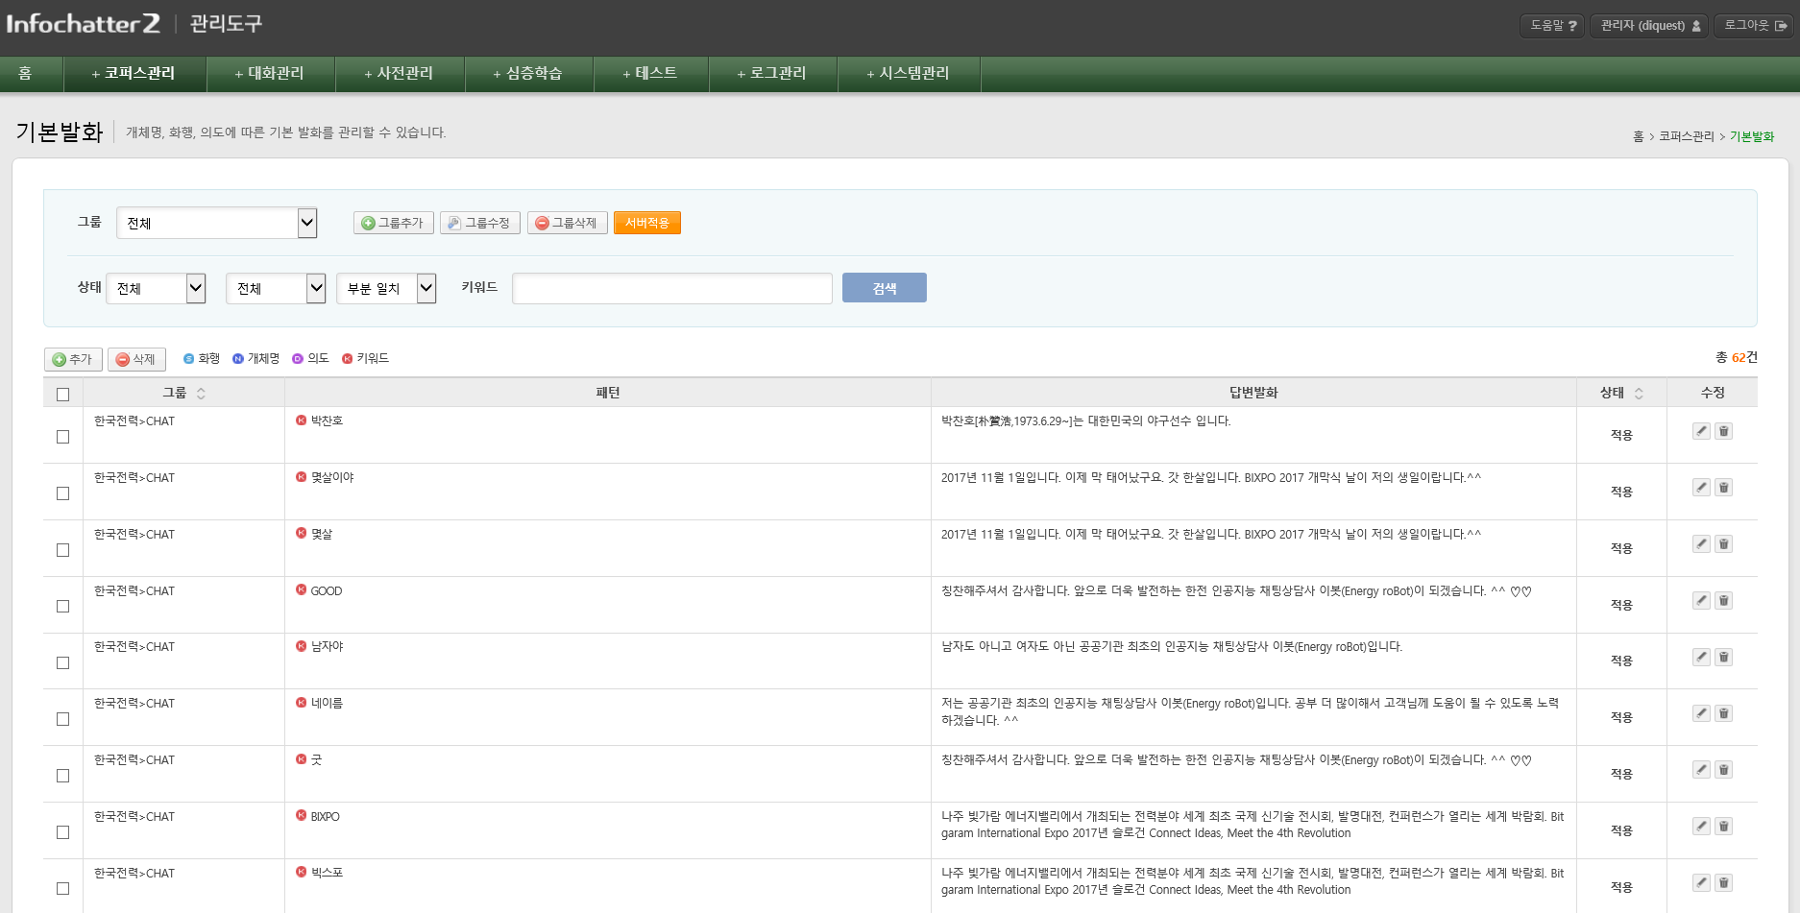

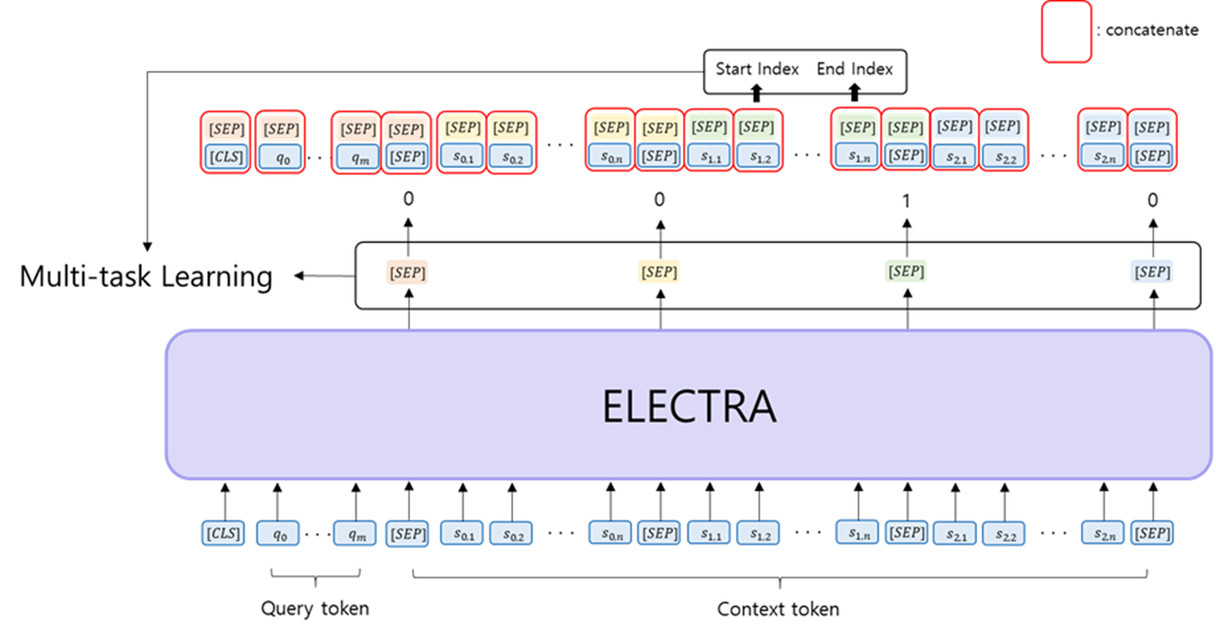
2. 수행전략
전략
STRATEGY
02
무중단 실시간 STT, AI 대화 지식베이스 구축
04
Action
One-Stop KMS 지식 연계
기존 KMS 자료중 상담사를 위한 전문 Q&A 정보 구축 및 기계독해(MRC) 이용한 실시간 답변 생성
1시간 주기로
업데이트
QA 기반 답변 생성
상담지원 시스템
지식저장소
Infochatter
SAMPLE
기존 통합 KMS
(카드/캐피탈)
상담 어드바이저 및 상담 어플리케이션 형식으로 답변 제공
내부 데이터 소스
통계 정보
일단위 업데이트
지식 변경 사항
MRC 기반 답변 생성
KMS 정형/비정형
원문데이터
검색 결과 Top 5
통합 KMS-업무 메뉴얼
상품정보, 약관, 기사자료,
관련 규정/지침 및 상담정보
(정형/비정형 데이터 원문)
Q&A Set
검색
질문(대표/유사)
Q&A Set를 생성하기 어려운 대용량 내부 데이터 파싱
상위 5개 답변 추출
답변
질의응답 데이터 활용
의도
정답 선택
MRC 알고리즘 분석
MRC 알고리즘을 이용해 주어진 문서에 대한 정답 추출
최종 선택 답변

Slide 19
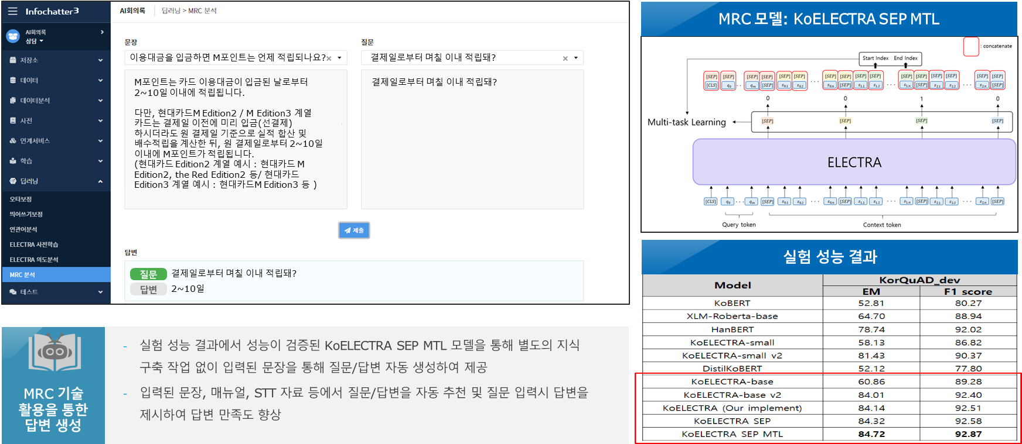
2. 수행전략
전략
STRATEGY
02
무중단 실시간 STT, AI 대화 지식베이스 구축
05
Action
KMS와 지식 저장소 ▶ MRC(기계독해)를 통한 답변 자동생성
딥러닝 ELECTRA 기반의 기계독해(MRC) 기술 적용

Slide 20
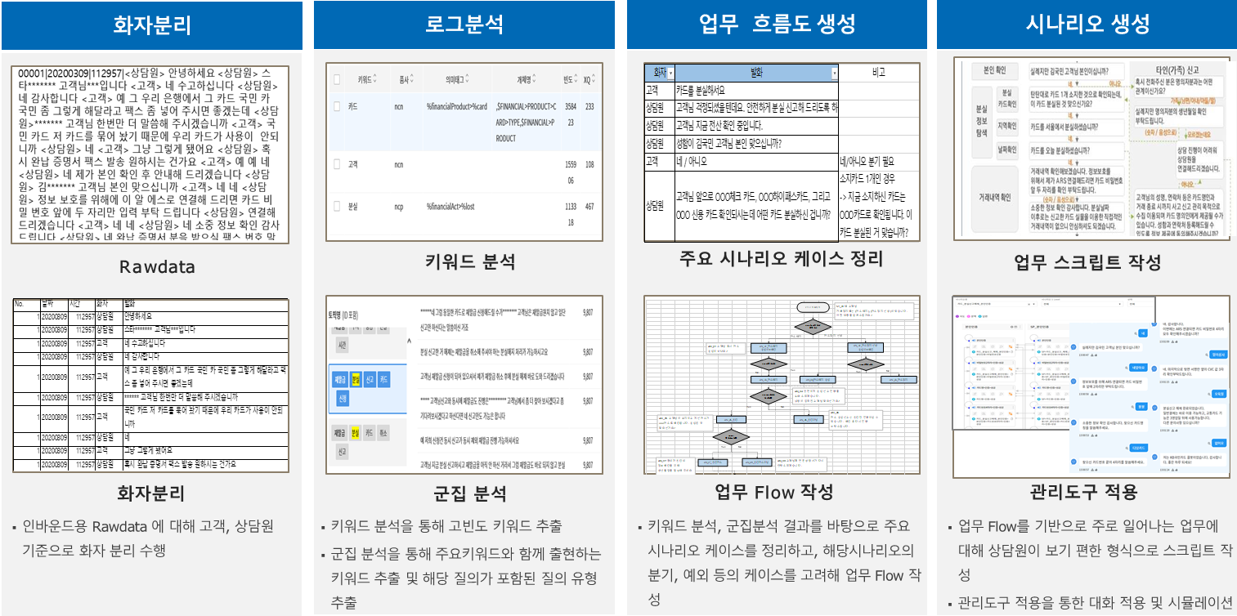
2. 수행전략
전략
STRATEGY
02
무중단 실시간 STT, AI 대화 지식베이스 구축
06
Action
현장의 콜 데이터 분석을 통한 시나리오 생성 기술
대규모 STT 데이터 분석을 통한 상담사 통화 분석을 통한 시나리오 도출

Slide 21
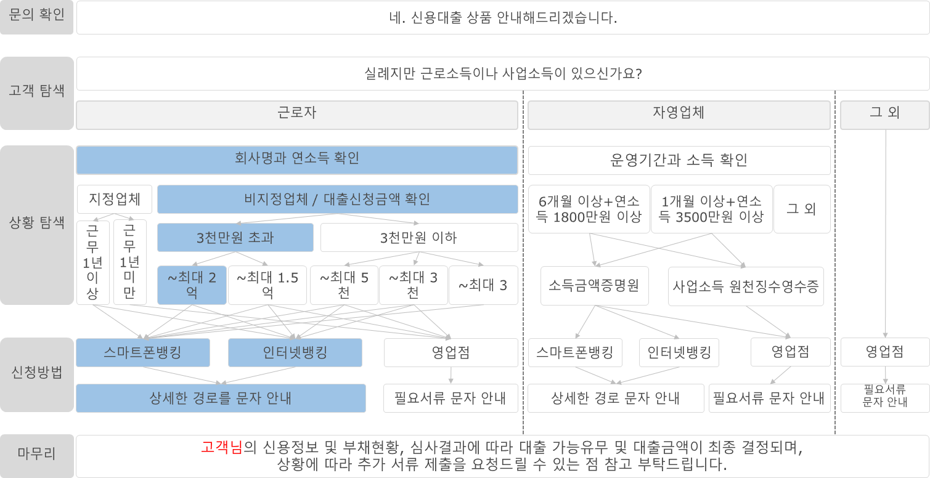
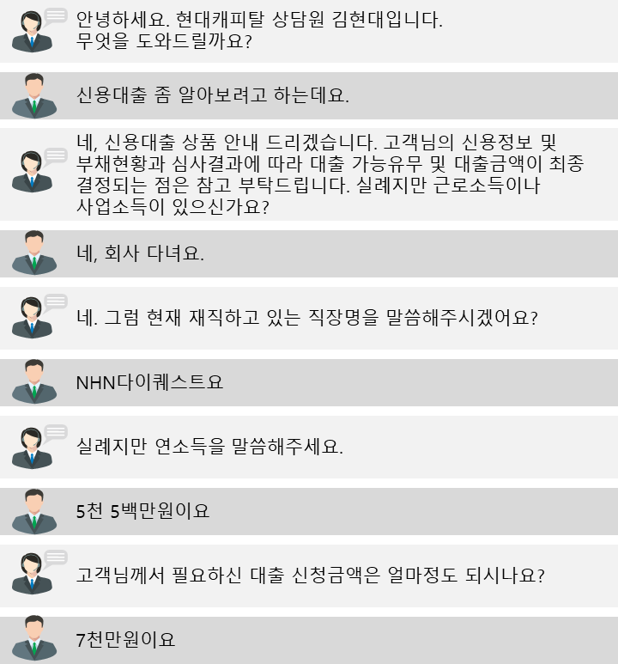
2. 수행전략
전략
STRATEGY
02
무중단 실시간 STT, AI 대화 지식베이스 구축
07
Action
대화분석 – 인바운드 및 아웃바운드 시나리오 모델링
인바운드 대화 시나리오(예시-신용대출)

Slide 22
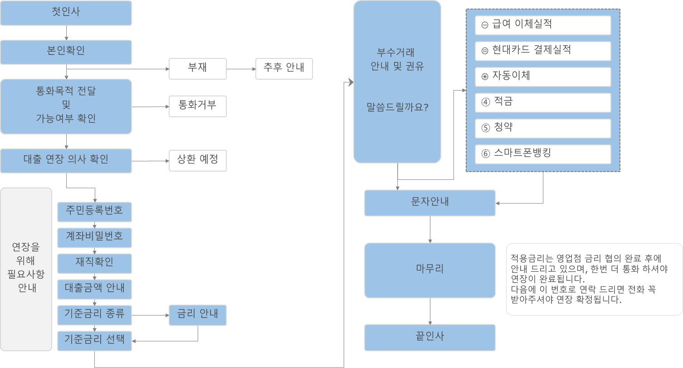
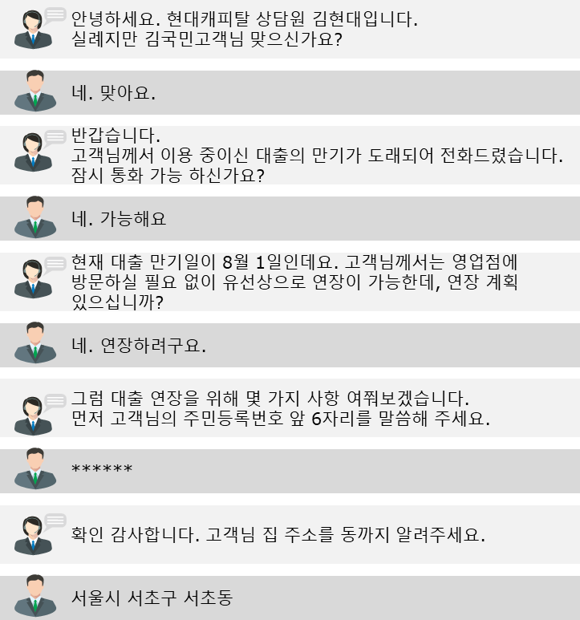
2. 수행전략
전략
STRATEGY
02
무중단 실시간 STT, AI 대화 지식베이스 구축
07
Action
대화분석 – 인바운드 및 아웃바운드 시나리오 모델링
아웃바운드 대화 시나리오(예시-대출연장)

Slide 23
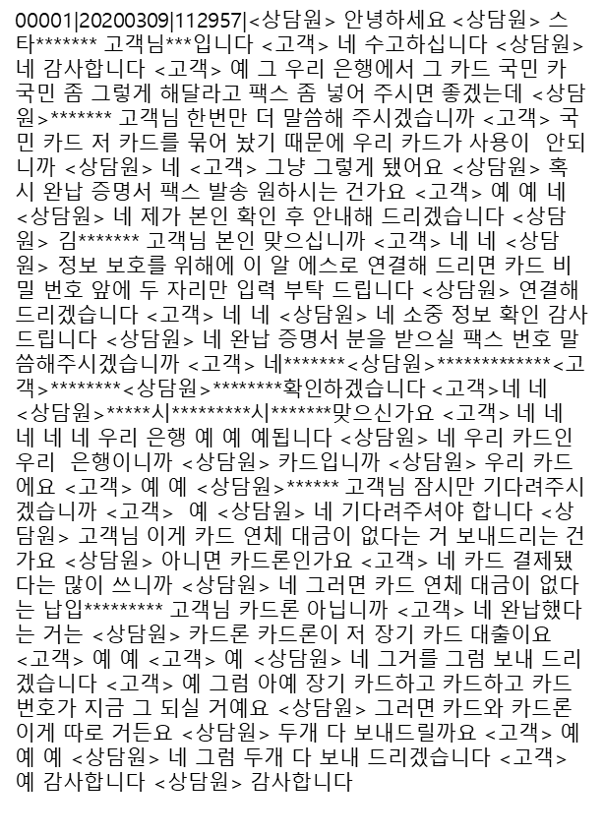
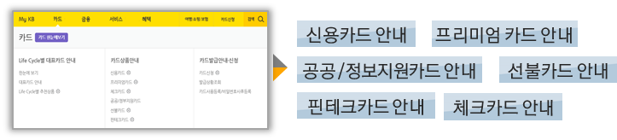
2. 수행전략
전략
STRATEGY
02
무중단 실시간 STT, AI 대화 지식베이스 구축
08
Action
대규모로 보유중인 음성 상담 정보의 활용성 도출
AI 대화시스템(챗봇/콜봇) 연계 방안
화자분리
대화/TA 분석
다양한 AI 대화 시스템 연계
기구축데이터
녹취 분석 TA 시스템
상담로그
대화/TA
분석
TA 영역 언어 자원
Rawdata
질의 유형 분석
질의응답
코퍼스
도메인
사전
카테고리
매핑/변환
화자분리
학습 키워드 도출 및 카테고리 분석
챗봇/콜봇 엔진 영역
고객, 상담사 기준으로 화자 분리 수행
키워드 분석을 통해 고빈도 키워드 추출
군집 분석을 통해 주요키워드와 함께 출현하는 키워드 추출 및 해당 질의가 포함된 질의 유형 추출
의도 유형
질의 응답
코퍼스
도메인
사전

Slide 24


2. 수행전략
전략
STRATEGY
03
클라우드 환경에 최적화된 대화 엔진 제공
01
Action
콜인프라, STT 및 지식저장소와 연계한 대화엔진 플랫폼
상담 Advisor를 위한 대화엔진 플랫폼
상담사
상담Advisor 어플리케이션 / STT
상담Advisor 연동 인터페이스(Rest API)
상담 Advisor 대화엔진 플랫폼
상담 Advisor AP
자연어 처리
딥러닝 프레임워크
RESTAPI
서비스 연계
형태소 분석기
BERT/ELECTRA
Google-dialog
레거시 서비스
WEB
WAS
개체명 추출기
Word2Vec
RNN
외부 서비스
화행 분석기
의도 분류(앙상블)
서비스연계 규칙
오타보정
NB
RuleBased
통합모델
Relay Q
자연어처리사전
KNN
SVM
지식 검색
응답 생성
대화 처리
지식 검색기
상담사 화면
(advisor client)
발화 생성기
대화 관리기
서비스 연계기
지식 추론기
발화 보정기
질의응답 처리기
질의응답 데이터
STT
자연어처리사전
컨텍스트 관리기
콜인프라
운영 및 학습 관리
RTM
control
대시보드/
이슈모니터링
로그 관리
학습 데이터 분석 및 관리
학습 및 검증
대화 시나리오 관리
테스트 및 시뮬레이터
학습 이력 관리
사전 관리
PBX
지식 연동 인터페이스
지식 저장소
지식 관리
지식 추출
지식저장소
Database
지식 서비스
IVR
CTI
녹취
문서 변환
지식 연계
의미 추출
검색 서비스
분류/문서 관리
이력 관리
관계 추출
AI/시나리오 서비스

Slide 25
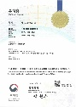
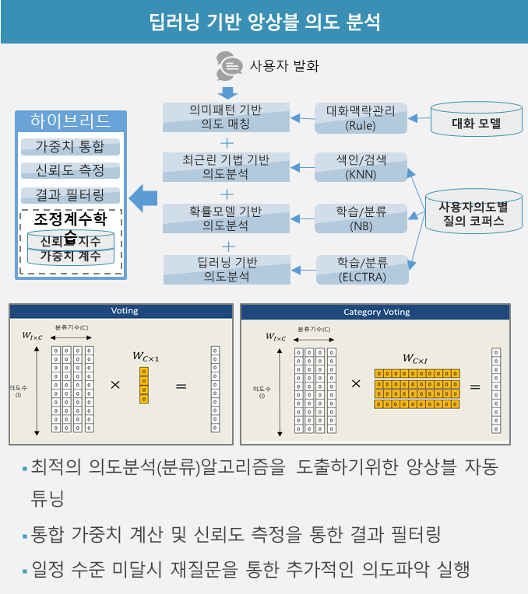
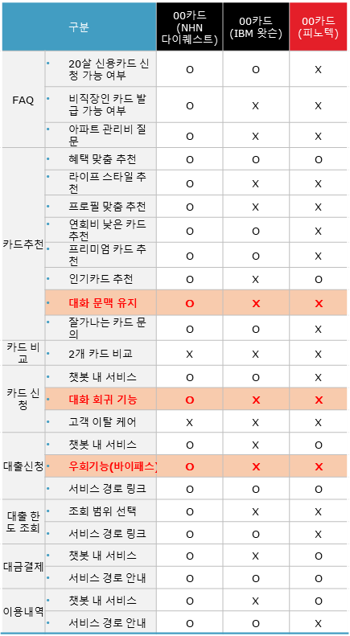
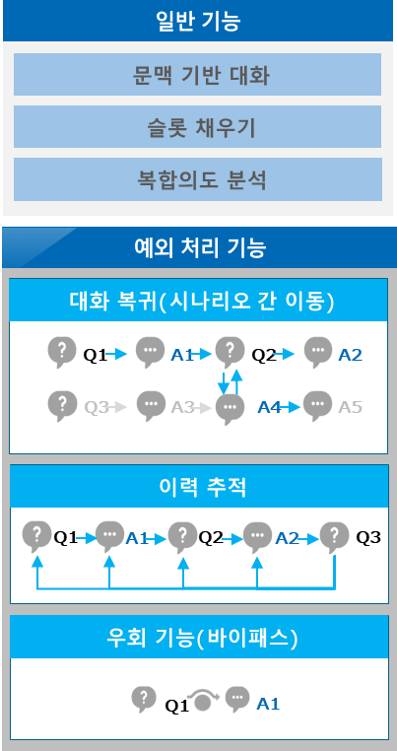
2. 수행전략
전략
STRATEGY
03
클라우드 환경에 최적화된 대화 엔진 제공
02
Action
딥러닝(Electra) 기반 앙상블 의도 분석 및 다양한 예외처리 기술 보유
딥러닝 기반 앙상블 의도 분석 및 예외처리 기능
제10-208931 호 음성 대화 제어 방법 및 장치

Slide 26

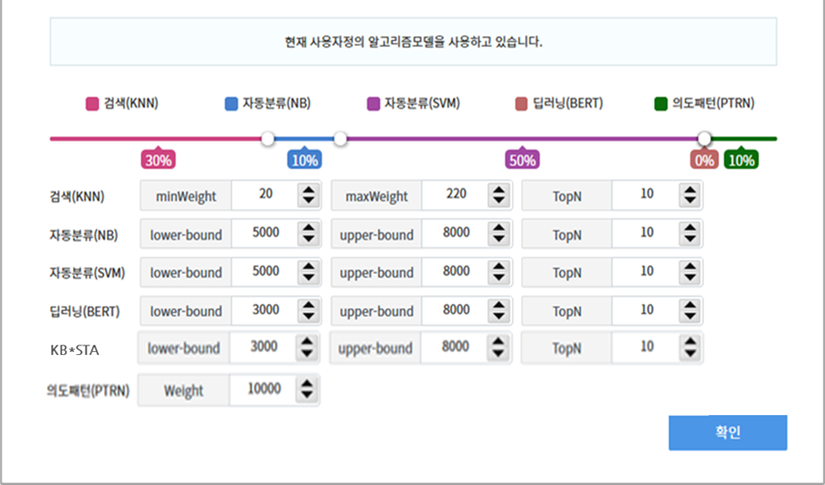
2. 수행전략
전략
STRATEGY
03
클라우드 환경에 최적화된 대화 엔진 제공
03
Action
AI 기술변화에 최적화된 모듈화 구조
유연한 확장성/ 안정성을 위한 PaaS 구조
외부 엔진 앙상블 연계 관리 편의성
손쉬운
장애 처리
AI 엔진
외부 SaaS AI 엔진 연계
AI엔진
(컨테이너)
AI엔진
(컨테이너)
AI엔진
(컨테이너)
AI엔진
(컨테이너)
자체 Rule엔진
IBM WATSON
AI엔진
(컨테이너)
STT
(컨테이너)
AI엔진
(컨테이너)
STT
(컨테이너)
자체 딥러닝 모델
앙상블
모듈
Google
손쉬운
확장
Rest API
도커 엔진/쿠버네티스
도커 엔진/쿠버네티스
외부 딥러닝 모델
Naver/기타
VM(CDC서버)
VM(CDC서버)
교체 가능한 내부 모듈
도커는 '기술적인 개념이자 도구'이고 쿠버네티스는 '도커를 관리하는 툴'
AI 엔진
외부 엔진 포함 한 앙상블 설정 화면 제공
외부 SaaS 엔진 연계
자체 Rule엔진
Ko-Bert
자체 딥러닝 모델
앙상블
모듈
Google
Rest API
KB-AleBert
외부 딥러닝 모델
기타
구글 AI
의도별 NLU엔진 결합 가중치 설정 가능
교체 가능한 내부 모듈

Slide 27

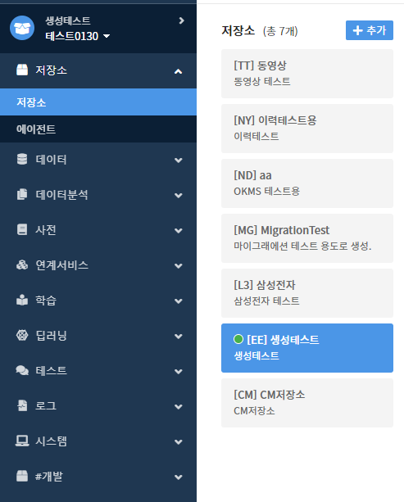




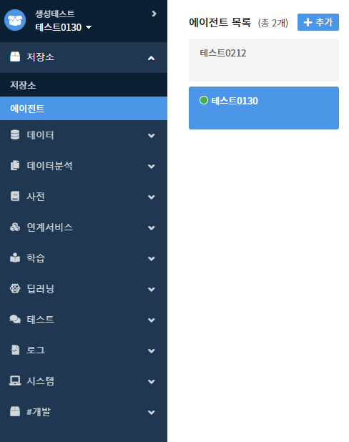
2. 수행전략
전략
STRATEGY
03
클라우드 환경에 최적화된 대화 엔진 제공
04
Action
자유로운 지식의 통합/분리를 이용한 멀티 대화엔진
지식의 통합 분리/관리
인공지능 대화형 시스템 그룹화
유사/동일한 도메인의 경우 지식 사전의 공유가 필요
지식의 성격이 다를 경우 오분석 등의 방지를 위해 지식 간의 분리가 필요
저장소와 에이전트 단위로 지식데이터를 공유하거나 분리 시킬 수 있도록 관리도구 제공
각각의 에이전트는 하나의 저장소 안에서 관리 (복수의 저장소 생성 가능)
에이전트 (봇1)
복수의
저장소 생성
복수의 저장소를 생성하고 관리 할 수 있음
각각의 저장소 내 복수의 에이전트를 생성 할 수 있음
저장소 분리 시 모든 지식 데이터 / 모델, 시나리오 등을 구분하여 사용
지식
데이터
공유
대화
저장소 A
에이전트 (봇2)
지식
데이터
분리
에이전트 (봇3)
저장소에 복수의
에어전트 생성
저장소 B
에이전트 (봇4)

Slide 28
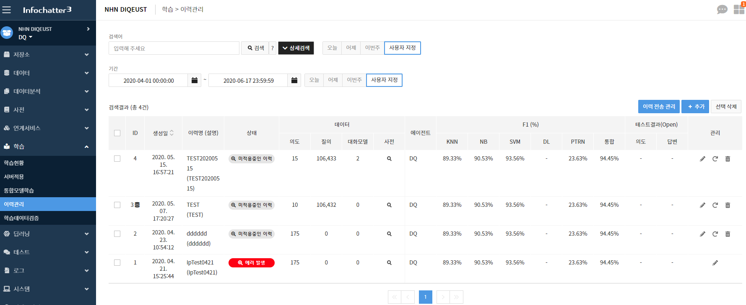
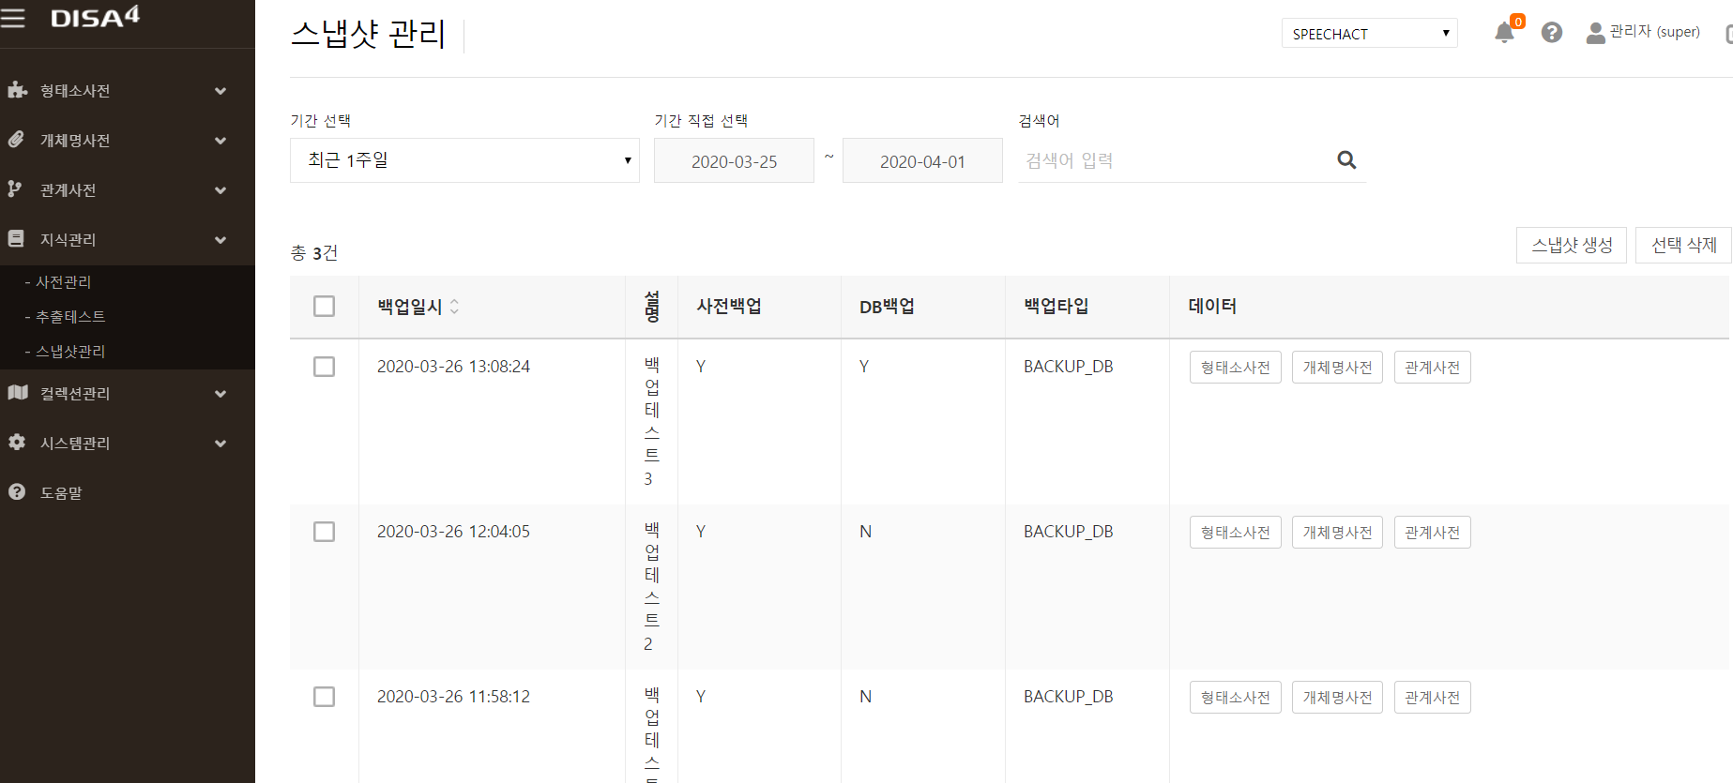
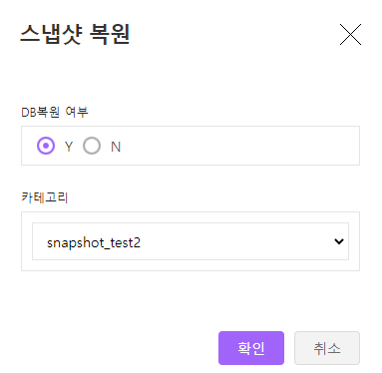
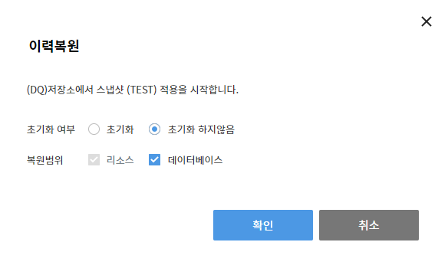
2. 수행전략
전략
STRATEGY
03
클라우드 환경에 최적화된 대화 엔진 제공
05
Action
특정 시점의 대화엔진 전체 정보를 백업 하는 스냅샷 관리 기능
스냅샷 기능을 통한 특정 시점의 이력복원
특정 시점 지식 사전 별도 추출 기능
특정 시점의 스냅샷 기능으로 해당 시점의 의도, 질의, 대화모델, 사전 구축 정보를 저장하고 해당 시점으로 복원 및 적용할 수 있는 기능 제공
NLP 분석용 형태소사전, 개체명 사전의 특정시점 데이터를 백업하고 관리하는 스냅샷 관리 기능 제공

Slide 29

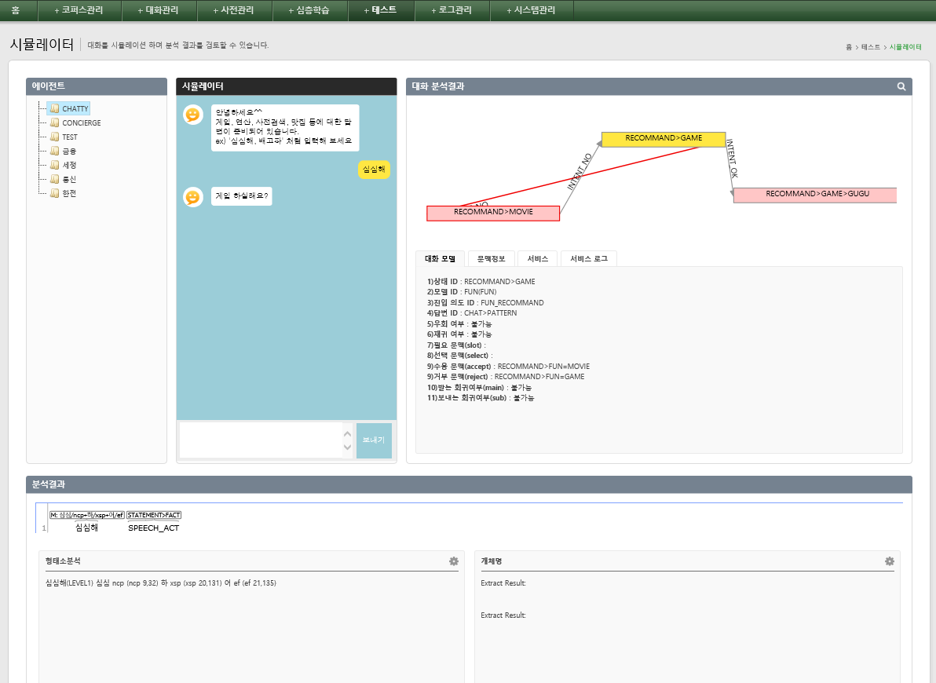
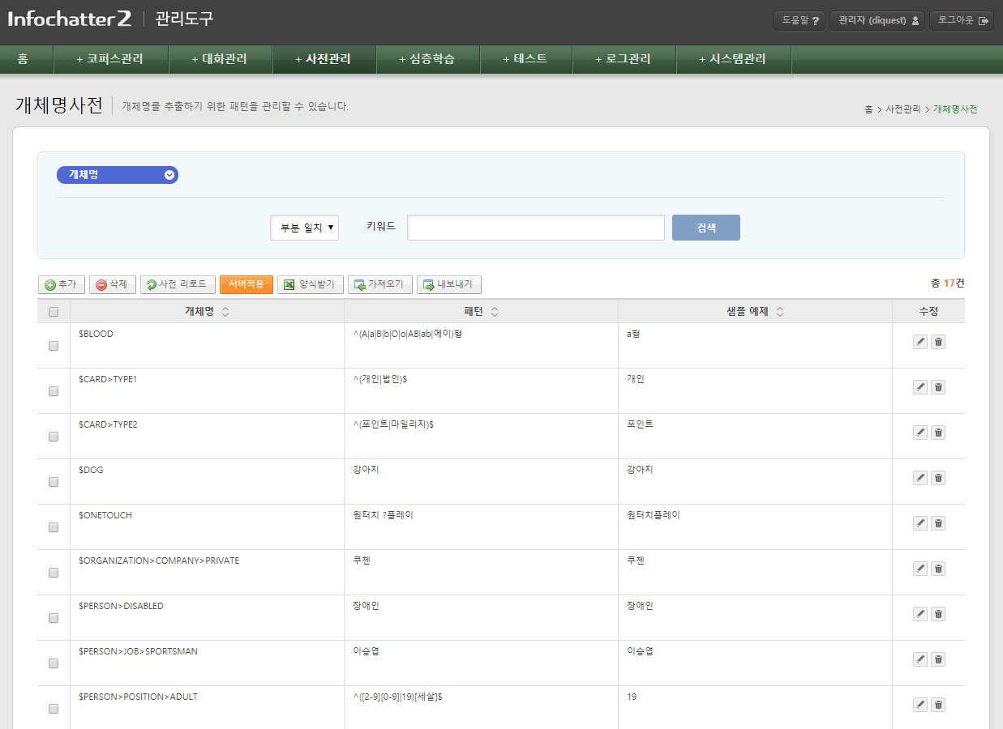



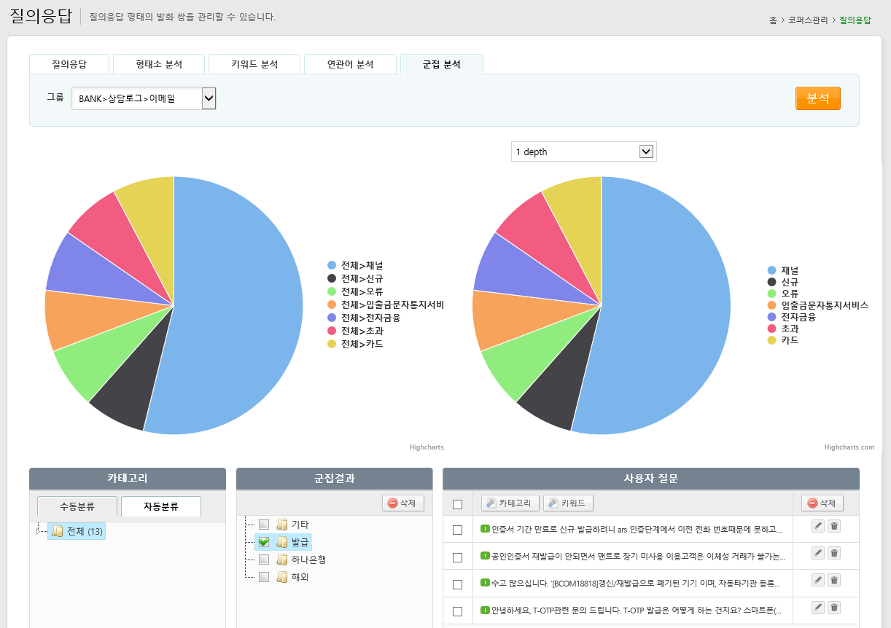

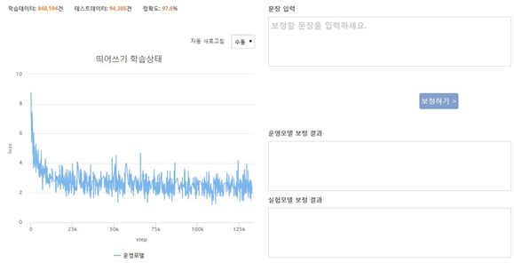






2. 수행전략
전략
STRATEGY
03
클라우드 환경에 최적화된 대화 엔진 제공
06
Action
실시간 상담어드바이저와 상담사 피드백을 반영한 대화엔진 학습 프로세스
One-Pass 대화 지식 관리 프로세스 구현
신규 대화 의도 및 피드백
실시간
상담 어드바이저
상담사
피드백
상담사
실시간
대화 어드바이저
고객 피드백
대화로그
오답/미답 추출
시뮬레이터
재생
의도분별 오류
의도
오분류 처리
시스템 모니터링/관리
신규/수정
질의응답
신규 의도 판단
리포트
기계학습
수행
Google
상담 가이드
(신규/갱신)
신규 의도
등록
Infochatter3
시나리오
수정
시스템 운영자
신상품 정보
NLP 분석 오류
대화 엔진
지식 DB
운영계 반영
대화 엔진
학습 DB 갱신
엔진 학습
개체명
사전 및 패턴
개체명 오류
형태소 분석
운영계 반영
지식 DB
시스템 운영자
지식 관리자
상담사

Slide 30
2. 수행전략
전략
STRATEGY
04
고객사 맞춤형 상담 어드바이저와 대시보드 시스템 구축
01
Action
콜인프라와 STT 연계 및 학습/최적화 ▶ 카드/캐피탈 이원화 구성
현대 카드/캐피탈 콜센터 이원화 구성도
기존 시스템
신규 도입
음성 변환 영역
AI 영역
PBX
음성G/W
음성G/W
AI 관리(Web/Was)
캐
피
털
AI 관리(Web/Was)
IVR
SIP 모듈
SIP 모듈
사전관리
사전관리
로그 관리
대시보드/통계/보고서
로그 관리
CTI Library
대시보드/통계/보고서
CTI
CTI Library
모델 관리
모델 관리
음성 G/W 관리
계정/권한 관리
음성 G/W 관리
녹취 연동
계정/권한 관리
녹취 연동
대화 시나리오
대화 시나리오
학습 관리
학습 관리
테스트/시뮬레이터
녹취
AI연동
테스트/시뮬레이터
AI연동
STT 연동
ACS
STT 연동
ACS연동
계정계
ACS연동
AI 엔진
딥러닝 서버
(NLU)
지식베이스(DB서버)
TTS 연동
NLP¹⁾
사전/용어
QA세트
의도세트
시나리오
사전/용어
QA세트
의도세트
시나리오
NLP¹⁾
사전/용어
QA세트
의도세트
시나리오
사전/용어
QA세트
의도세트
시나리오
메타/
관리데이터
로그
STT 서버
(GPU)
Tensorflow F/W
사전/용어
QA세트
의도세트
시나리오
사전/용어
QA세트
의도세트
시나리오
메타/
관리데이터
로그
카
드
STT 서버
(GPU)
PBX
NLU²⁾
앙상블 엔진
IVR
앙상블 엔진
DQ-BERT 모델
(NLU)
CTI
대화모델
녹취
대화모델
KB-Albert모델
(NLP/NLU)
카드 지식
캐피탈 지식
NLG³⁾
중계영역
NLG³⁾
ACS
중계서버
중계서버(SOE)
계정계
Google
(NLP/NLU)
내부(IDC)
NLP : Natural Language Processing, 자연어 처리, 형태소분석, 개체명 인식
NLU : Natural Language Processing, 자연어 이해, 의도(Intent) 분류
NLG : Natural Language Generation, 자연어 생성, 답변 조합 생성
외부클라우드
내부/외부 공통

Slide 31


2. 수행전략
전략
STRATEGY
04
고객사 맞춤형 상담 어드바이저와 대시보드 시스템 구축
02
Action
상담 어드바이저 서비스 플로우
VPN/Firewall/Proxy
음성 G/W
STT
KMS
AI엔진
Legacy
Cloud (AI/TTS)
전화인입
Advisor/TA
Google
Dialogflow
RTP/음성 스트리밍
RTP/ 음성 전송
음성 답변
Text 전송
Text 전송
개인정보(민감정보)
필터/ 구문 분리
NLP
상담
어드바이저
개체 추출
Text(개인정보 제거) 전달/ 인텐트 분석(NLU) 요청
인텐트 리턴
NLU
대화모델
시나리오 분기
중계
서버
계정계 전문 호출
계정계 전문 응답
NLG
계정계 정보 조합/
답변 완성(개인정보 구분자 포함)
답변 Text or Cord 전송( 개인정보 구분자 포함)
답변 Text or KMS 검색 질의
MRC
KMS 결과와 MRC 정답
상담 가이드

Slide 32
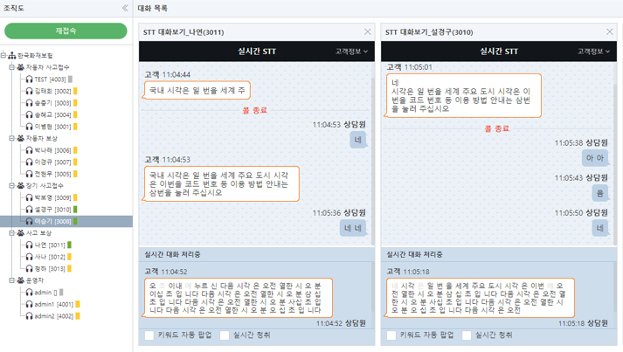
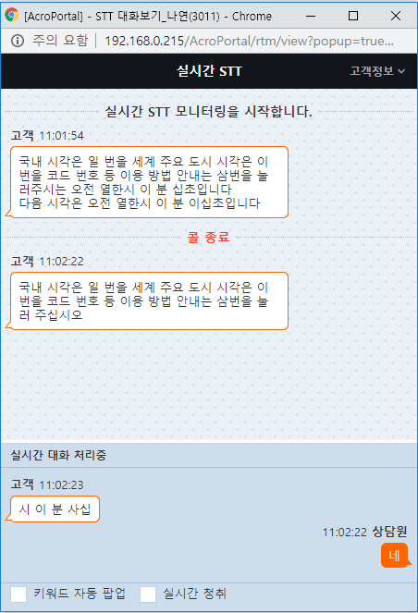

2. 수행전략
전략
STRATEGY
04
고객사 맞춤형 상담 어드바이저와 대시보드 시스템 구축
03
Action
관리자를 위한 실시간 감청 및 모니터링 제공
관리자 실시간 감청
실시간 멀티 모니터링
관리자 별 실시간 감청가능
관리자가 실시간 청취가 가능하여 빠르고 쉽게 상담 코칭에 활용
관리자가 모니터링 화면을 통해 여러 상담사의 대화 내용을 한 화면에서 표시
관리자가 모니터링 중 여러 상담 내용을 파악하여 긴급 상담 코칭에 활용

Slide 33

2. 수행전략
전략
STRATEGY
04
고객사 맞춤형 상담 어드바이저와 대시보드 시스템 구축
04
Action
실시간 상담 어드바이저 UI/UX 기획 및 데모 시연
헤더
1920x1080 와이드 모니터 사용
정보 영역을 3단으로 구성하여 각 단에 ‘실시간 대화’, ‘스크립트’, ’검색 결과’ 정보를 명확하게 배치
각 단의 폭 사이즈 조절 및 정보 노출 순서 조정이 가능
사용자별 폰트 크기 조절 가능
모달팝업/레이어팝업 등을 이용해 페이지 이동 없이 현 페이지 내에서 모든 정보를 효율적으로 노출
대화 및 관련 정보에서 키워드를 도출하여, 얻고자 하는 정보를 키워드 클릭만으로 손쉽게 정보 검색 가능
사용자 편의를 위해 ‘책갈피‘, ‘메모’, ‘상담내용 저장’, ‘대화내용 다시 듣기’ 등의 기능을 제공
실시간 대화
스크립트
검색 결과

Slide 34


































실시간 STT 기반 상담지원 시스템 개발
데모 시연
1
2
2
1
300
200

Slide 35

2. 수행전략
전략
STRATEGY
04
고객사 맞춤형 상담 어드바이저와 대시보드 시스템 구축
05
Action
대시보드 – 이슈 알림 및 리스크 관리
상세 내용
주요 리스크 유형 선 정의 후 유형별 점유율 분석 확인
기 등록된 리스크 유형별 비중 분석
리스크 원인 분석(패턴 기반)
다접촉 고객 관리(중복 콜 고객/민원 발생 가능성 판단)
리스크 키워드 확인

Slide 36


2. 수행전략
전략
STRATEGY
04
고객사 맞춤형 상담 어드바이저와 대시보드 시스템 구축
05
Action
대시보드 – Biz 인사이트 도출 지원
1
분석 조건
채널 구분 : 전화 상담, 온라인 상담
조회 구분 : 일별/주별/월별
상담 유형 : 대/중 분류 제공
2
고객 행동 지표
탭에 최근 7일 동안 가장 높은 빈도 변화를 보인 3개 키워드 Line charts로 제시
3
콜 처리 변화량
선택한 키워드에 대한 콜 처리 변화량 다양한 차트로 제시
4
속성 기반 분석
통화 내용 외에 고객등급, 스킬그룹, 상담사 레벨 등 속성기반 교차분석
5
드릴다운 기능
해당 키워드에 대한 시점별 수치와 드릴다운 기능을 통한 "절대적/상대적" 변화량 출력
6
키워드 추가/제거
*절대 변화량: 현재 평균값과 사전 정의된 이전 기간의 평균값의 차이
*상대 변화량: 전 기간 동안의 평균값과 현재 평균값과의 관계 (비율)
트렌드 키워드 관리 및 추천

Slide 37

Ⅲ
잘 관리할 수 있는가?
사업수행조직
추진일정
사업관리 방안

Slide 38








1. 사업수행조직
관련 분야 사업수행 경험자 투입 및 역량활용 극대화를 위한 사업수행체계 구성
사업주관
인력투입 공수
구분 | 인원 | 공수(MM)
사업관리 | 2 | 11
상담 어드바이저 | 4 | 26.5
지식구축 | 4 | 29
TA | 2 | 8
UI/UX | 3 | 8
STT | 6 | 18
합계 | 21 | 100.5
사업총괄책임자(PM)
김 준 수 본부장
NHN다이퀘스트 소속
공학박사 – NLP분야
사업관리
사업총괄진행, 계획수립 및 조정
각 부문 업무 부여 및 확인 검토
감리단 및 주관사와 의사소통 창구
TBD
PM
김준수 본부장
상담 어드바이저
지식구축
TA
UI/UX 기획
STT
김태영 부장
김명각 대리
황정현 과장
TBD
윤준호 대표
PL
PL
PL
PL
대화엔진 개발
모델링
모델링
디자인
엔진 개발
구분별 인원 투입
김훈 과장
김진우 대리
남기백 대리
TBD
김철중 차장
웹 개발
사업관리
연동/KMS 개발
지식구축
퍼블리싱
오동건 대리
STT
10%
이정민 과장
김자윤 대리
TBD
29%
상담 어드바이저
웹 개발
프런트 개발
지식구축
강민구 대리
19%
TBD
황진아 대리
엔지니어
이진원 대리
UI/UX
지식구축
19%
엔지니어
14%
TA
정수연 대리
10%

Slide 39

2. 추진일정
사업특성을 고려한 최적의 사업 추진 일정계획 수립
공정 |  | M1 |  |  |  | M2 |  |  |  | M3 |  |  |  | M4 |  |  |  | M5 |  |  |  | M6 |  |  |  | M7 |  |  |  | M8
 |  | 1W | 2W | 3W | 4W | 1W | 2W | 3W | 4W | 1W | 2W | 3W | 4W | 1W | 2W | 3W | 4W | 1W | 2W | 3W | 4W | 1W | 2W | 3W | 4W | 1W | 2W | 3W | 4W | 1W | 2W | 3W | 4W
주요 일정
추진 단계
분석 | 요구사항 분석/ 정의
 | 시스템 및 데이터 분석
상담 어드바이저 | 대화엔진
 | 연동/KMS
 | 프런트 개발
지식구축 | 질의응답 및 사전구축
 | 의도 분석 구축
 | 대화 모델 구축
TA | TA 설계
 | UI 연계 개발
UI/UX | 기획
 | 디자인
 | 퍼블리싱
STT | 엔진 개발
 | UI 연계 개발
 | STT 음성 학습
테스트 및 오픈 | 테스트
 | 이행
시스템 안정화 | 시험평가
 | 안정화 및 교육
계약
중간 보고
테스트 및 검증
최종 오픈
분석/설계
개발
테스트
안정화
시스템 안정화
운영 지원
기술 이전
교육
검수 완료 후
솔루션 유지보수
(1년)
- 사후관리
- 장애조치
- 기타지원

Slide 40





3. 사업관리방안
사업관리 전략
사업관리적 특징
사업관리방법론
9가지 관리영역
사업관리 측면의 본 사업 특징
사업관리 측면의 시사점
긴급 공고한 단 납기 사업
프로젝트 내·외적으로 많은 이해 관계자의 다양한 요구사항들이 존재
체계적인 사업관리 상세 일정계획 수립 및 진도관리
각 조직간 원활한 의사소통 및 적극적 참여
전문기술 및 유사사업 경험 전문 업체 참여 및 협업
이해당사자 및 전문가들과의 긴밀한 협조체계 구축
형상
관리
범위
관리
보안
관리
진도
관리
문서
관리
보고
및
검토
관리
자원
관리
품질
관리
위험
관리
위험발생 시 절차에 따른 위험관리 수행
통제관리를 통한 프로젝트 모니터링
관리표준 적용
효율적 자원 활용
납기 준수
사업관리
경험
의사소통 협력체계
구축
선진
품질보증 체계 적용
사업지원
능력
검증된
방법론과
도구
고객과 함께 프로젝트 위험 요소 조기 식별
영향력 분석, 가능성 평가 및 대응계획 수립
대응계획에 맞춰 적절한 시정조치
프로젝트 계획 대비 수행 결과 모니터링
정기적 보고 : 착수/중간/완료보고, 주간/월간보고
비정기 보고 : 수시보고/업무회의
다수의 챗봇 시스템 구축관련 유사분야 사업 수행 경험
발주처와 제안사 간의 원활한 의사 소통 체계 확립
다양한 이해 관계자와 사업 수행 조직과의 원활한 의사소통
체계적인 품질 보증 능력 보유/ 적용
기술지원, 품질지원 등 사업 성공에 필요한 요소 적시 지원
제안사의 고유 방법론 및 보유하고 있는 품질관리/ 진도관리/ 형상관리 도구 활용
성공적인
사업완수

Slide 41
Ⅳ
어떻게 추가 제안할 것인가?
추가 제안
상담사 Self-Training Center
STT 데이터의 품질 향상을 위한 협업

Slide 42








추가제안
상담사 Self-Training Center
다양한 상담 스킬/지식 자가학습을 통해 상담사의 역량 강화와 관리자의 맞춤형 지원 체계 마련
관리자
Self Training Center
상담사
상담사 Training
System
상담사 교육
상담사 평가
상담사 학습
교육 이력 관리
상담 관리
시스템
상담사별
학습 현황
상담사별 주요 이슈 체크
상담사 지원
교육 모니터링
Self-Training 지식저장소
Role Play
문제 은행
발음 속도 학습
비대면 응대 오해 최소화
신상품 소개 /돌발 상황 등에 대한 고객 응대 연습
우수 상담 사례
수준별 문제
신상품 문제
이벤트/캠페인
상품 /업무 스크립트에 대한 발음 속도 학습

Slide 43




추가제안
STT 데이터의 품질 향상을 위한 협업 프로세스 및 수행
딥러닝(오타보정모델), 지식구축팀, 전사팀의 협업을 통한 STT 품질개선 방안 추진
AS-IS
실 발화 음성데이터
전사 업무
연속어 음성인식 TEXT 결과 출력
현대카드
300시간 전사
+
2,000 Call 이상
STT엔진
전사팀
TO-BE
학습 엔진
텍스트 오류 점검
실 발화
음성데이터
전사 업무
현대캐피탈
300시간 전사
+
1,000 Call 이상
최적의 인식 모델
자동 언어 학습
텍스트 오류 수정
교정된 STT
분석
오류
사전
보강
오타 보정 Dic
딥러닝
학습
오타보정 학습모델
(RNN)
대화엔진
지식구축팀

Slide 45














별첨. 지식저장소
지식저장소는 사용자 참여 지식 관리 시스템으로 지식의 생성, 수정, 연계, 구조화 과정을 지원하는 ‘열린 지식 관리시스템’입니다.
시스템 구성도
사용자
지식저장소
연계 시스템
지식저장소 사용 도구
지식저장소 DataBase
인포채터 연계
조회
검색
등록
검증
저장소(Repository)
문서 작성자
문서
제목
문서
승인
…
내용
분류체계
도메인 A
도메인 B
도메인 C
도메인 D
QA
출처
반려
출처
내용
분류
Infochatter
문서 승인자
문서 분류
등록자
QA
완료
…
의도
대화형 채팅 및 자동 상담 서비스 솔루션
저장소
키워드
질의
의견
사전
카드
캐피탈
은행
답변명
문서
관리자
지식저장소 관리 도구
저장소 관리
문서 분류 관리
회원/그룹 관리
의견/토론/
금지어 관리
백업/원상복구 관리
문서
목차
의견
금지어
이력
디사 연계
QA
시스템 관리자
템플릿 필드
/목차 관리
QA 분류 관리
문서 관리
연계 설정
통계 관리
DISA
의도
키워드
표준질의
유사질의
답변
분석
개체명 정보
추출 솔루션

Slide 46










별첨. 지식저장소
내부 데이터 소스를 분석하여 저장소와 분류체계를 생성 및 매핑하고, 이를 통해 사용자 문서 생성을 위한 워크 스페이스를 구축합니다.
지식저장소 운영 프로세스
내부 데이터 소스
DISA
추출 결과
저장소 관리
도메인 A
사전
사용자의 문서 생성을 위한
업무매뉴얼
KMS 매뉴얼
도메인 B
카드
워크 스페이스 구축
안내장
상품설명서
도메인 C
보험
도메인 D
은행
상담 내역
홈페이지/
통합모바일앱
FAQ
…
…
내부 데이터 소스를 분석하여 현업 전문가와 함께 저장소, 분류체계 생성
저장소와 분류체계 매핑
저장소 관리
분류체계 관리
문서 생성
QA 생성

Slide 47







별첨. 지식저장소
구조화된 대상 문서를 기반으로 지식 체계를 도출하고 각 목차 단위로 문서를 등록합니다.
문서 등록 프로세스
1
구조화 대상 문서
2
지식 체계 도출
3
해당 문서 등록
M포인트 적립
기존 M포인트
이용금액별 적립금
업종별 적립금
특별적립률
기본 M포인트
추가 M포인트
M포인트 적립
생활편의 서비스
현대카드 플래티넘 서비스
1. 적립률
외식
문화
1.1. 이용금액
비자/마스터/유니온페이 플래티넘 서비스
현대카드 금융
- 업종별 0.5~2% M포인트 적립
- 월 100만원 이상 이용 시 1.5배, 월 200만원 이상 시 2배 적립
장기카드대출(카드론)
단기카드대출(현금서비스)
일부결제금액이월약정(리볼빙)
현대카드 PRIVIA
M포인트 사용
일상사용처
M포인트 온라인쇼핑
M포인트 교환
자동차 구매
1.2. 업종별
포인트 교환
H-Coin
현대카드 Gift카드
항공마일리지
신세계 상품권
문서의 구조적/의미적 단위를 정의하고 계층화 하는 작업을 수행
목차 단위로 본문을 분해하여 [등록]
상위 목차에서는 하위 목차의 내용을 한번에 제공
목차 단위로 [이력]관리 및 [의견], [메모] 등의 부가 정보를 등록
목차 단위로 [내/외부 링크] 부여 가능
지식 구조화 대상은 내부 데이터 소스 (업무 매뉴얼 / 가이드, 안내장, 상품 설명서, 기존 상담 내역 및 콜센터 /인터넷 상담 데이터)

Slide 48
별첨. 실시간 STT 구성 – 콜센타 환경에 따른 방안
Acronode – 현대카드 무중단/무유실/이중화 실시간STT 구성도
현대카드
제안 구성
A : Active (Master)
S : Standby (Slave)
전체 700석 : 영등포(400석), 대방(300석)
무중단 이중화
전체 600석 : 영등포 300석, 대방 300석
Voice
Data
영등포 300석
대방 300석
외부장비
TA
APP
CTI
Chat
AI
BigData
STT 시스템
개발장비
PBX #1
PBX #2
NW Switch L3 or L7
NW Switch L3 or L7
WEB/WAS
A 1
WEB/WAS
A 2
RTM S 1
RTM S 2
RTM A 1
RTM A 2
STT 01
STT 02
STT 03
STT 04
STT 5
STT 6
STT 7
STT 8
DEV RTM
DEV STT
WEB/WAS
※ 실시간 STT 구성을 위한 Mirror 포트 관련 구성 및 NW Hardware는 고객사 제공 조건
※ 필요시 유상 구매 조건

Slide 49
별첨. 실시간 STT 구성 – 콜센타 환경에 따른 방안
Acronode – 현대캐피탈 무중단/무유실/이중화 실시간STT 구성도
현대캐피탈
제안 구성
A : Active (Master)
S : Standby (Slave)
전체 100석 : 대방(100석)
무중단 이중화
전체 100석 : 대방 100석
Voice
Data
대방 100석
외부장비
TA
APP
CTI
Chat
AI
BigData
STT 시스템
개발장비
PBX #1
NW Switch L3 or L7
WEB/WAS
A 1
WEB/WAS
A 2
RTM S 1
RTM A 1
STT 01
STT 02
DEV RTM
DEV STT
WEB/WAS
※ 실시간 STT 구성을 위한 Mirror 포트 관련 구성 및 NW Hardware는 고객사 제공 조건
※ 필요시 유상 구매 조건

